Slide 1
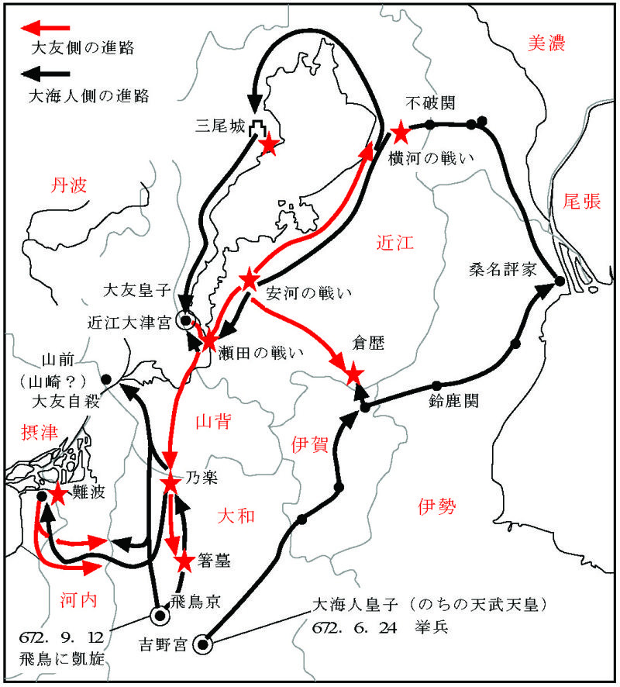
藤田
天武(不比等補佐）
壬申の乱
壬申の乱（じんしんのらん）は、天武天皇元年6月24日 - 7月23日、（ユリウス暦672年7月24日 - 8月21日）に起こった古代日本最大の内乱である。天智天皇の太子・大友皇子（弘文天皇の称号を追号）に対し、皇弟・大海人皇子（後の天武天皇）が地方豪族を味方に付けて反旗をひるがえしたものである。反乱者である大海人皇子が勝利するという、例の少ない内乱であった。名称の由来は、天武天皇元年が干支で壬申（じんしん、みずのえさる）にあたることによる。
乱の経過
660年代後半、都を近江宮へ移していた天智天皇は同母弟の大海人皇子を皇太子に立てていたが、天智天皇10年10月17日（671年）、自身の皇子である大友皇子を太政大臣につけて後継とする意思を見せはじめた。その後、天智天皇は病に臥せる。大海人皇子は大友皇子を皇太子として推挙し、自ら出家を申し出、吉野宮（奈良県吉野）に下った。天智天皇は大海人皇子の申し出を受け入れた。
12月3日（672年）、近江宮の近隣山科において天智天皇が46歳で崩御した。大友皇子が跡を継ぐが、年齢はまだ24歳に過ぎなかった。大海人皇子は天武天皇元年6月24日に吉野を出立した。まず、名張に入り駅家を焼いたが、名張郡司は出兵を拒否した。大海人皇子は美濃、伊勢、伊賀、熊野やその他の豪族の信を得ることに成功した。続いて伊賀に入り、ここでは阿拝郡司（現在の伊賀市北部）が兵約500で参戦した。そして積殖（つみえ、現在の伊賀市柘植）で長男の高市皇子の軍と合流した。さらに伊勢国でも郡司の協力で兵を得ることに成功し、美濃へ向かった。美濃では大海人皇子の指示を受けて多品治が既に兵を興しており、不破の道を封鎖した。これにより皇子は東海道、東山道の諸国から兵を動員することができるようになった。美濃に入り、東国からの兵力を集めた大海人皇子は7月2日に軍勢を二手にわけて大和と近江の二方面に送り出した。
近江朝廷の大友皇子側は東国と吉備、筑紫（九州）に兵力動員を命じる使者を派遣したが、東国の使者は大海人皇子側の部隊に阻まれ、吉備と筑紫では現地の総領を動かすことができなかった。特に筑紫では、筑紫率の栗隈王が外国に備えることを理由に出兵を断ったのだが、大友皇子はあらかじめ使者の佐伯男に、断られた時は栗隈王を暗殺するよう命じていた。が、栗隈王の子の美努王、武家王が帯剣して傍にいたため、暗殺できなかった。それでも近江朝廷は、近い諸国から兵力を集めることができた。
大和では大海人皇子が去ったあと、近江朝が倭京（飛鳥の古い都）に兵を集めていたが、大伴吹負が挙兵してその部隊の指揮権を奪取した。吹負はこのあと西と北から来襲する近江朝の軍と激戦を繰り広げた。この方面では近江朝の方が優勢で、吹負の軍はたびたび敗走したが、吹負は繰り返し軍を再結集して敵を撃退した。やがて紀阿閉麻呂が指揮する美濃からの援軍が到着して、吹負の窮境を救った。
近江朝の軍は美濃にも向かったが、指導部の足並みの乱れから前進が滞った。村国男依らに率いられて直進した大海人皇子側の部隊は、7月7日に息長の横河で戦端を開き、以後連戦連勝して進撃を続けた。7月22日に瀬田橋の戦いで近江朝廷軍が大敗すると、翌7月23日に大友皇子が首を吊って自決し、乱は収束した。翌天武天皇2年（673年）2月、大海人皇子は飛鳥浄御原宮を造って即位した。
近江朝廷が滅び、再び都は飛鳥（奈良県高市郡明日香村）に移されることになった。また論功行賞と秩序回復のため、新たな制度の構築、すなわち服制の改定、八色の姓の制定、冠位制度の改定などが行われた。天武天皇は天智天皇よりもさらに中央集権制を進めていったのである。
（Wikipedia抜粋）
飛 鳥 時 代
（日本史の基本26 （5-3 壬申の乱） 日本史野島博之のグラサン日記、Net)

Slide 2
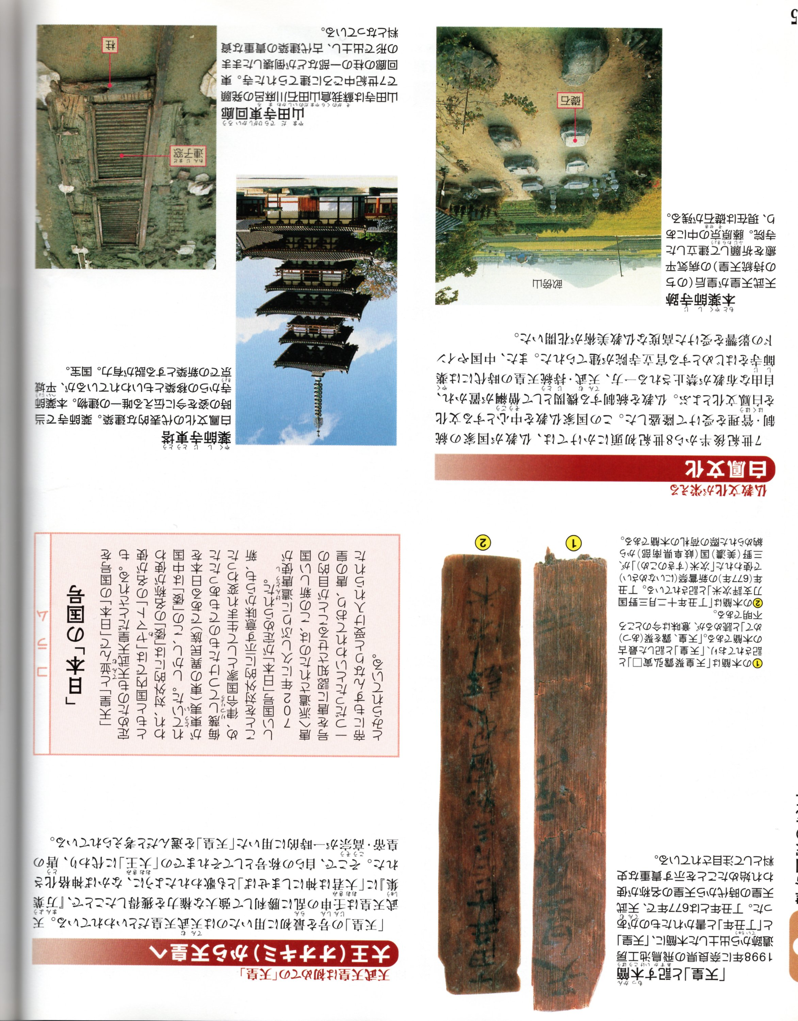
藤田
天武天皇の即位
壬申の乱で大友皇子を破った大海人皇子は、皇族の地位を高めた新しい制度の確立を目指した。
飛 鳥 時 代
‘日本’の国号が初めてあらわれるのが１０世紀成立の「旧唐書」、11世紀成立の「新唐書」にみられる倭国伝からである。したがって、倭王権が倭から日本に国号を変えたのは、唐代に入ってからと考えられる。朝鮮の古地名では、‘本’は‘那’で国邑を表す。また‘日’は（nit) であり、‘任’(nin)に音韻上重なるものである。大和王権は任那滅亡にともなう新しい時代に対応して、国家的自立と自負を表明するため、‘任那’の栄光の記憶を復活し、しかも‘日の御子’の治める国にふさわしく‘日本’という国号を立てたのではあるまいか。
（古代日本異族伝説の謎、田中）
（図説 古代史、成美堂出版）

Slide 3
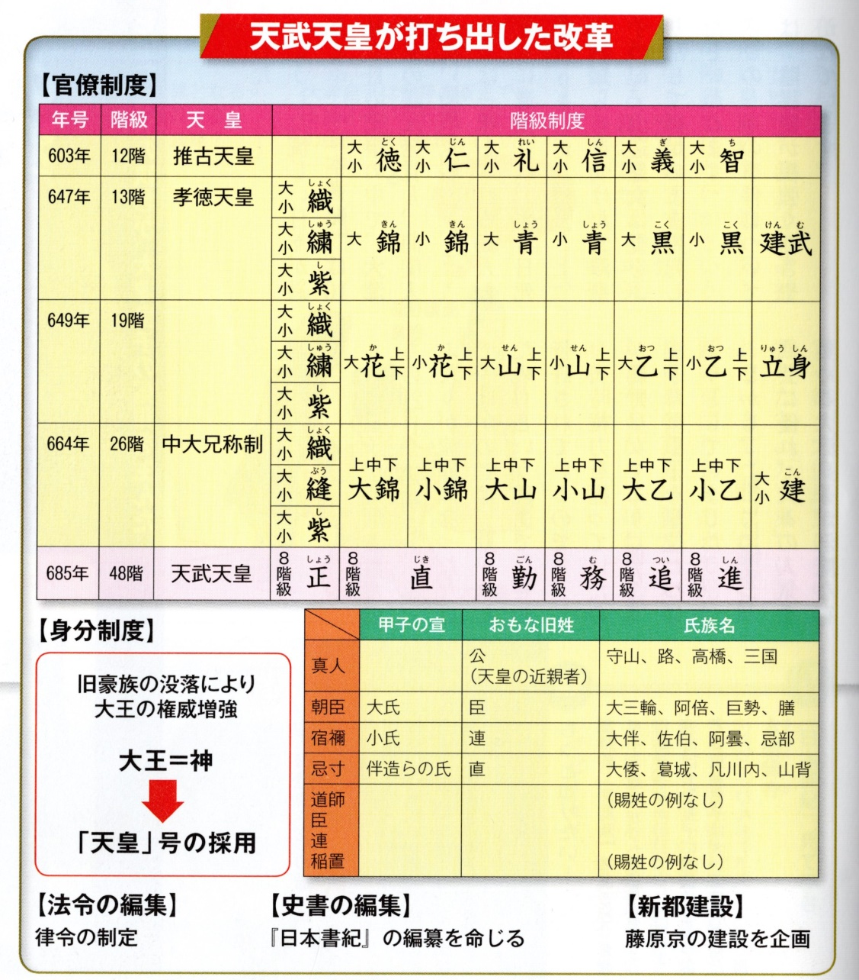
藤田
天武天皇
・672年 飛鳥浄御原宮への遷都
・673年 天武天皇が即位し、太政大臣・左右大臣を任命せず皇親政治を展開した。
・684年 八色の姓の制定（皇親氏族の真人を最上位）
この頃、飛鳥浄御原律令の編纂（「天皇」と「日本」号の使用）と『日本書記』の編纂開始
・686年 天武天皇崩御
大津皇子の変、草壁皇子の病死
飛 鳥 時 代
持統天皇
・689年 飛鳥浄御原令の施行・ 庚寅年籍の作成
持統天皇即位（高市皇子を太政大臣）
・694年 藤原京が完成・遷都
・696年 高市皇子死亡
・697年 軽皇子に譲位、文武天皇即位
藤原不比等（『大宝律令』と『日本書記』の編纂に関与）
斉明天皇5年（659年） 誕生。
天智天皇8年（669年） 父鎌足死去
文武天皇元年（697年） 娘・宮子を入内
大宝元年（701年） 正三位大納言に昇進、外孫、首皇子（聖武天皇）誕生
和銅元年（708年） 正二位、右大臣
712年 古事記、太朝臣安萬侶によって献上
養老4年（720年） 死去、贈正一位太政大臣 文忠公、淡海公を贈諡．『日本書記』完成
(日本書記・古事記、西東社）

Slide 4
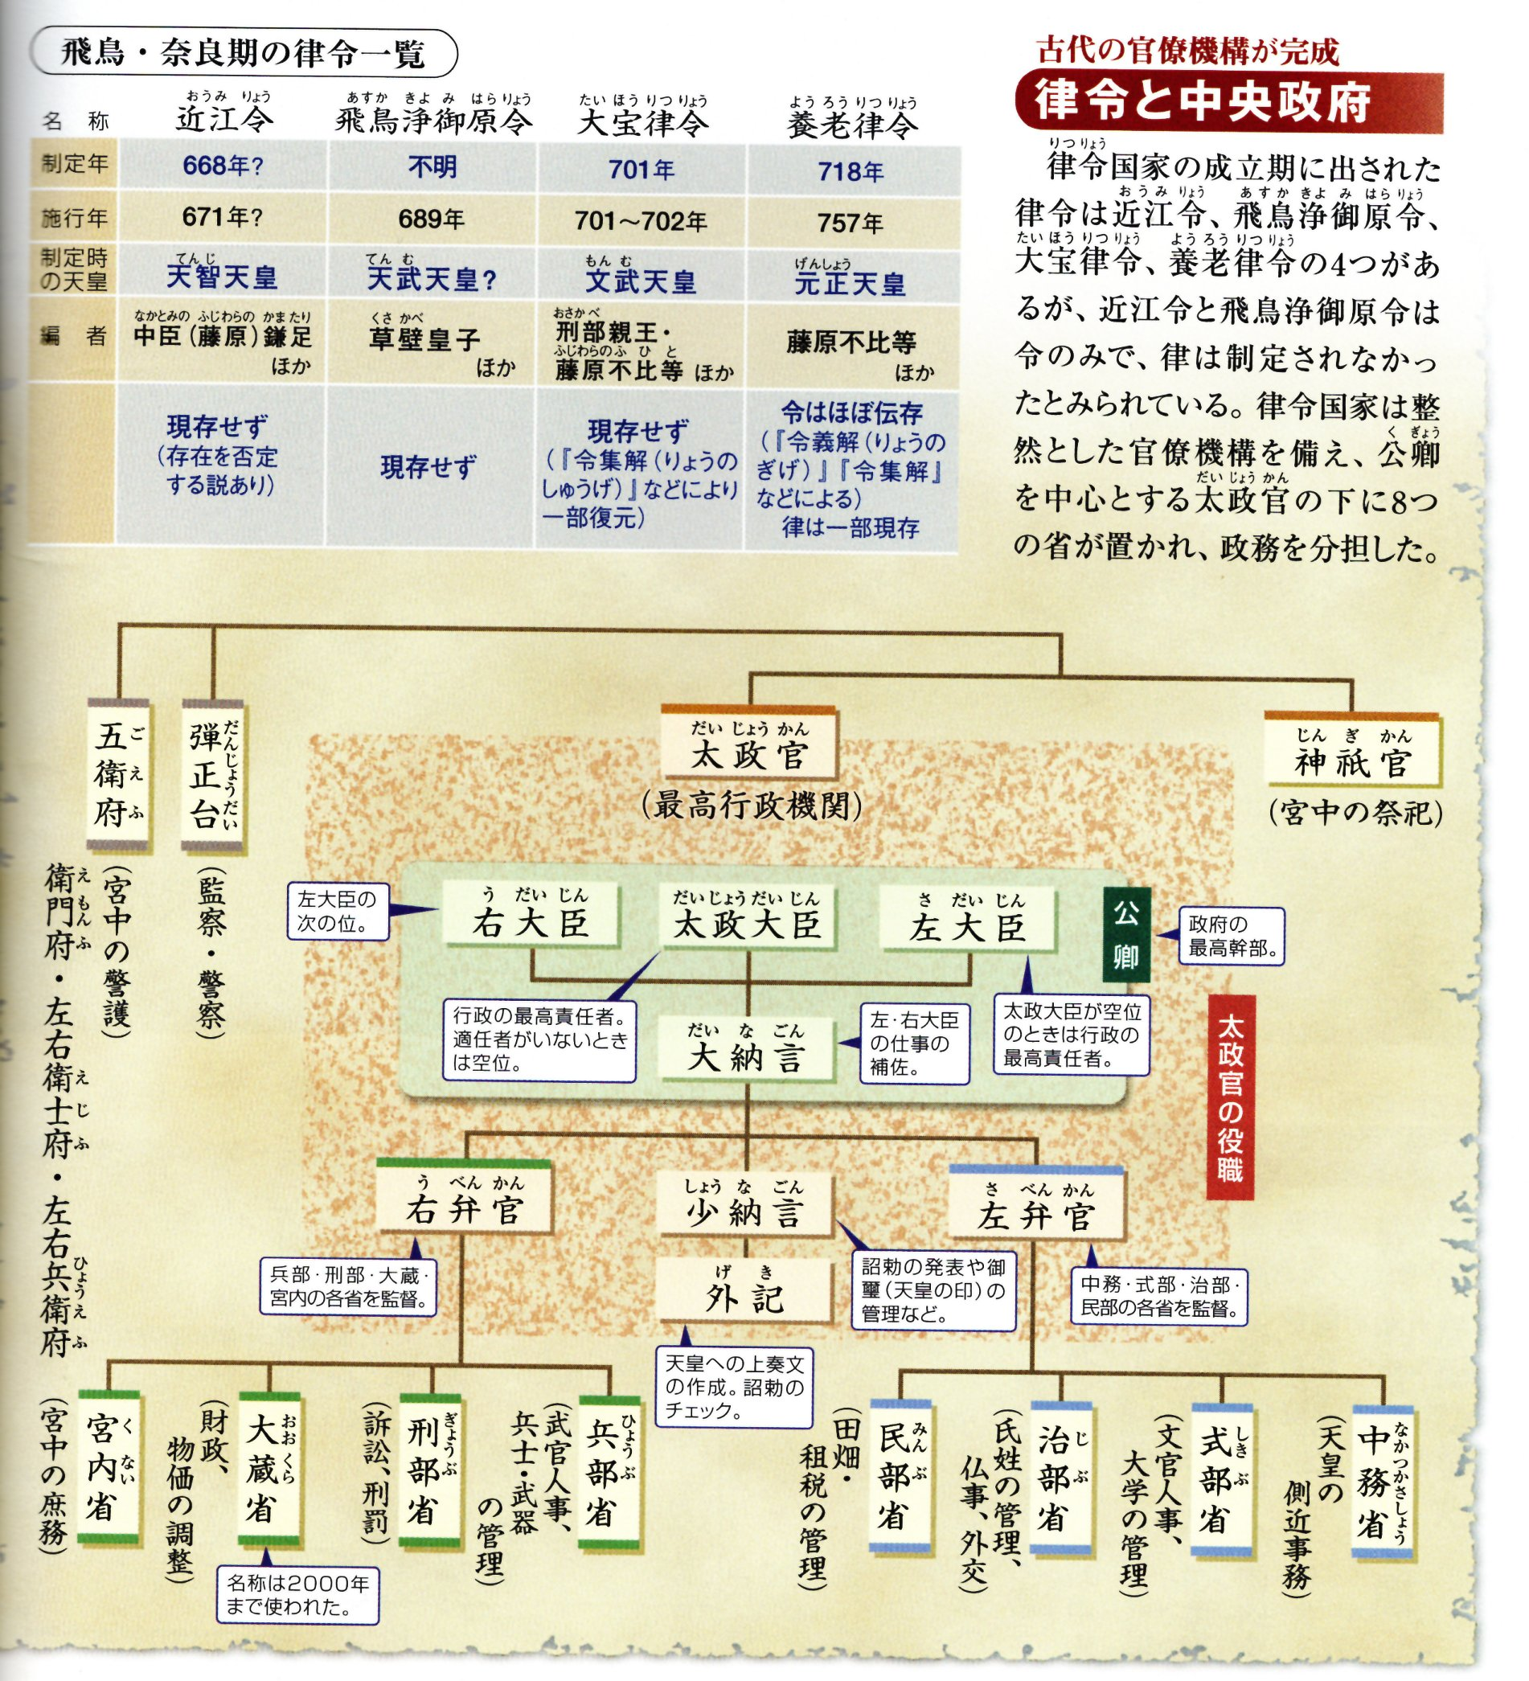
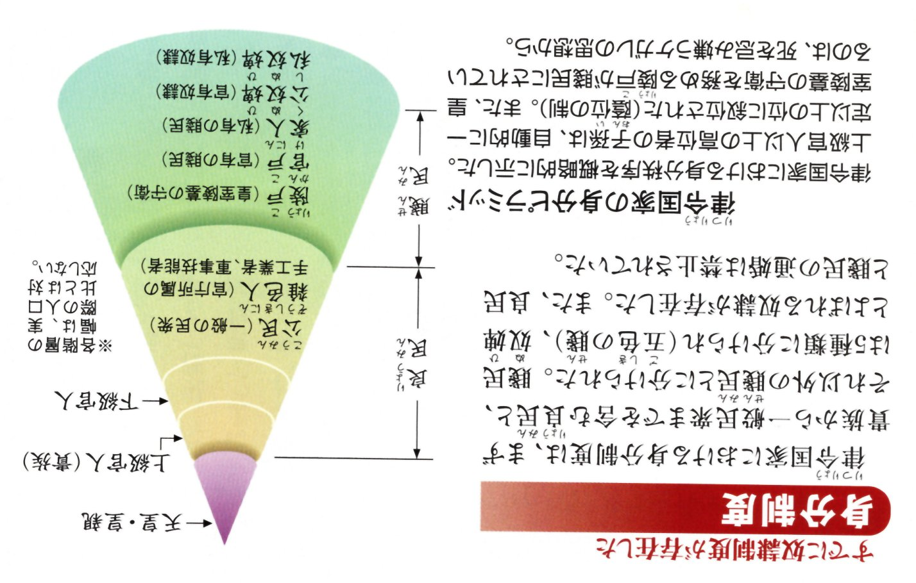
藤田
大宝律令の完成
白村江の戦いで敗北した日本では、国内体制の整備が急務となった。天智天皇は最初の法令として近江令を制定し、また最初の戸籍とされる庚午年籍を作成した。その後689年持統天皇のもとで飛鳥浄御原令が施行され、701年に文武天皇のもとで大宝律令が制定された。これは現存していないが刑罰を定める律と統治のしくみを定める令がそろった日本で最初の律令である。律令制の確立により、日本は天皇を頂点とする中央集権国家となり、官僚機構も整備されていった。（藤田）
飛 鳥 時 代
（図説 古代史、成美堂出版）

Slide 5
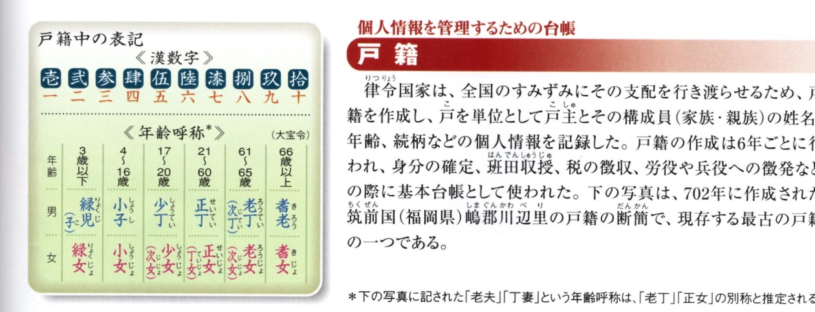
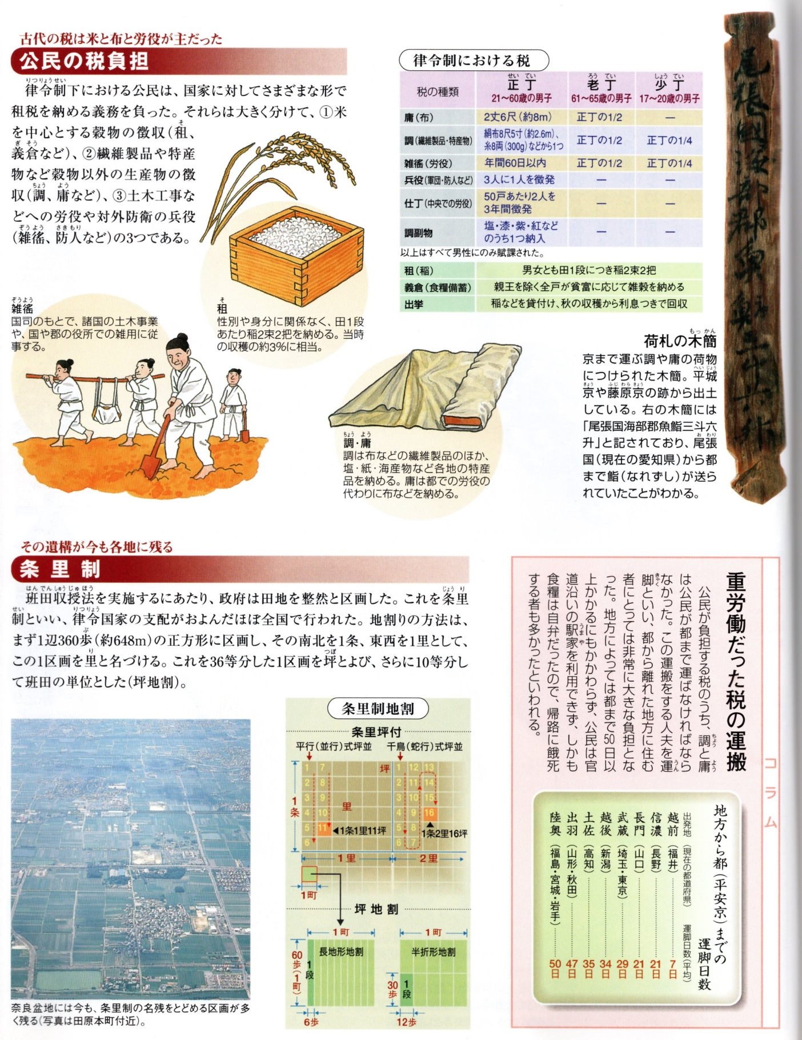
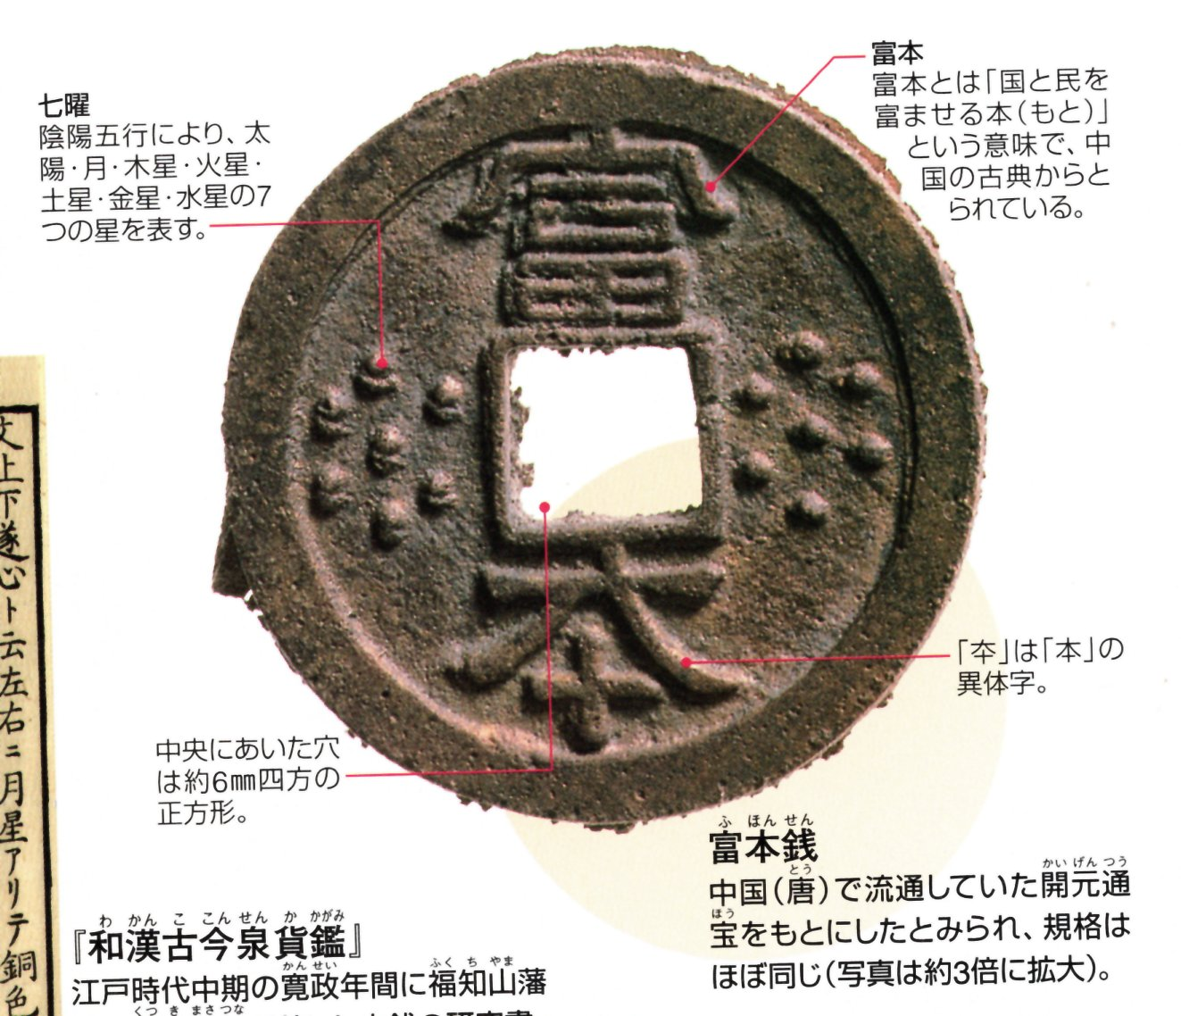
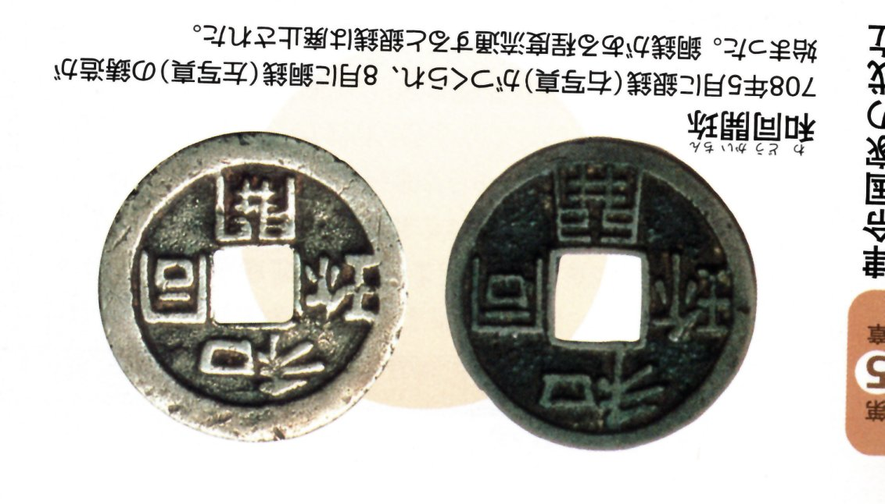
藤田
律令税制・土地制度・貨幣
飛 鳥 時 代
（図説 古代史、成美堂出版）

Slide 6
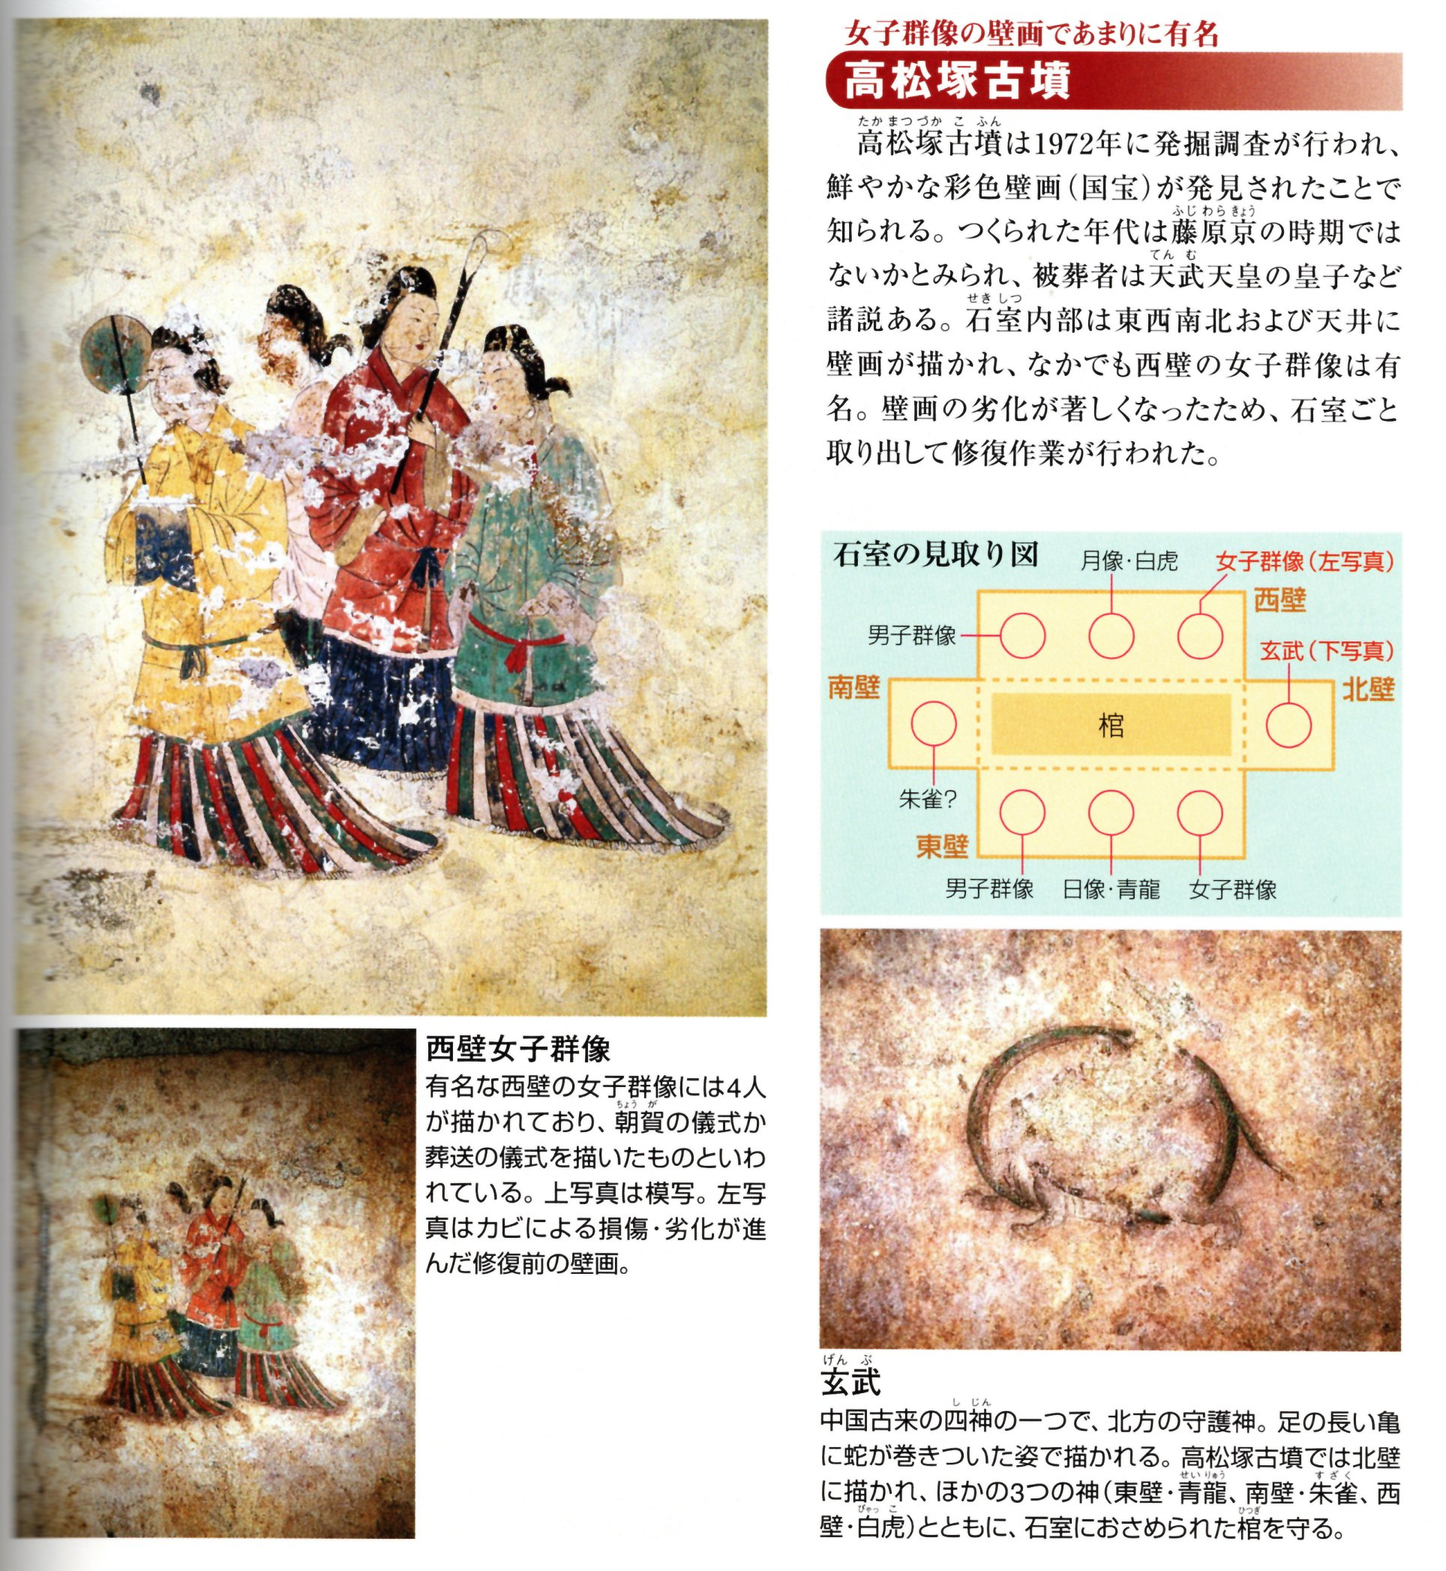
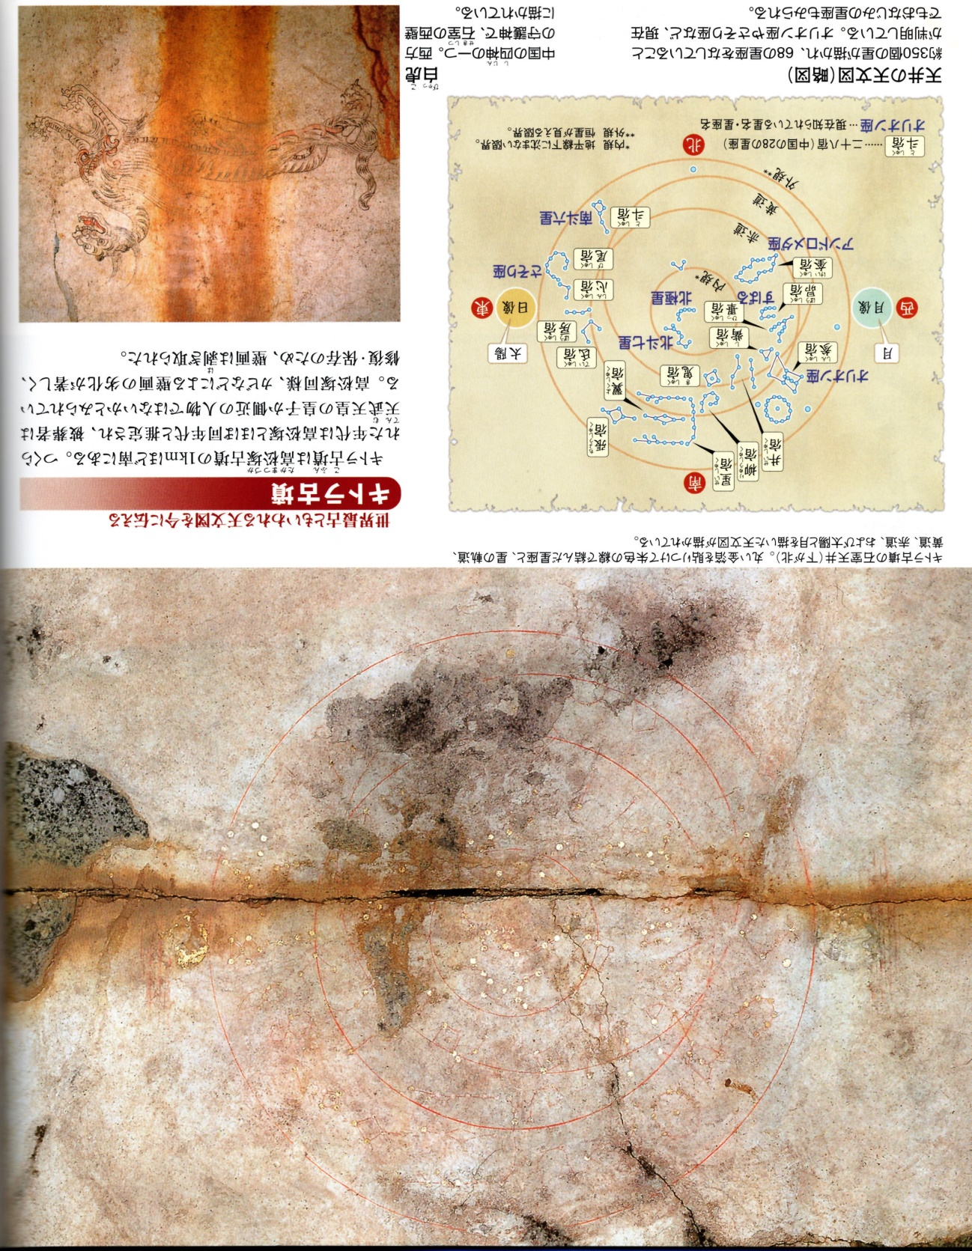
高松塚古墳・キトラ古墳
藤田
畿内では7世紀末から8世紀初頭で古墳文化は終焉したとみられる。この古墳文化の終末期を飾る二つの古墳が高松塚古墳とキトラ古墳である。高松塚古墳は4人の女子を描いた壁画で有名であり、キトラ古墳は世界最古といわれる天文図で有名である。両者は古墳の形態やつくりが似通っており、四神や天文図が描かれるなど、中国や朝鮮の影響を色濃く見て取ることができる。
天文学の専門家がキトラ古墳の天文図を分析したところ、キトラ古墳が造られる数百年前に観測された天文図の可能性があるとのこと。詳しくは西暦400年ごろに観測されたものと推測されています。また、観測された場所は北緯３４度付近と推測され、当時そこには洛陽や長安が存在。当時の技術水準から古代中国の主要都市で制作され、その後明日香村に渡ってきた可能性があるとのこと。
（Net ほほぅ・・。キトラ古墳に描かれた天文図は西暦400年頃の星空の可能性）
（図説 古代史、成美堂出版）
飛 鳥 時 代

Slide 7
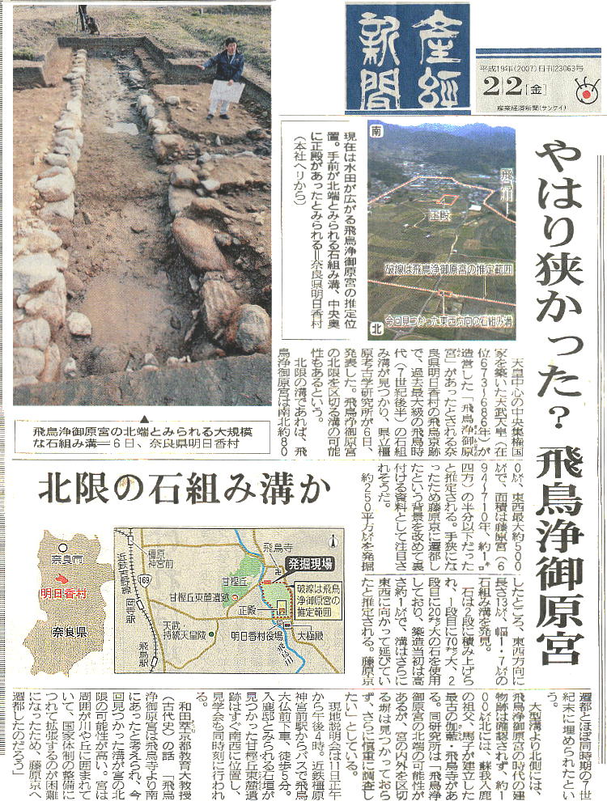
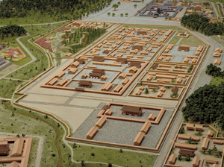
藤田
近江大津宮
宮の変遷
飛鳥浄御原宮
藤原京
飛 鳥 時 代
平城京
飛鳥浄御原宮中枢部の復原模型
天武天皇・持統天皇の二代にわたる皇宮となった飛鳥浄御原宮は、斉明天皇が建てた後飛鳥岡本宮を整備し、拡張した宮殿と考えられる。飛鳥浄御原宮の北西には広大な苑池が作られており、華やかな宮廷生活の一端がしのばれる。 https://www.nabunken.go.jp/contents/fujiwara/tenmu/2-4.html

Slide 8
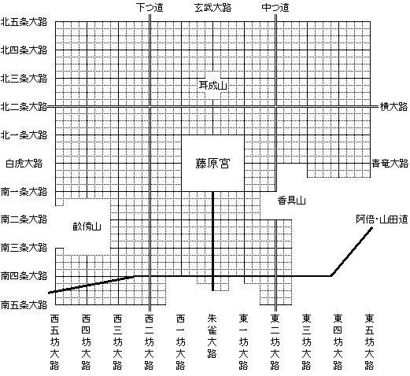
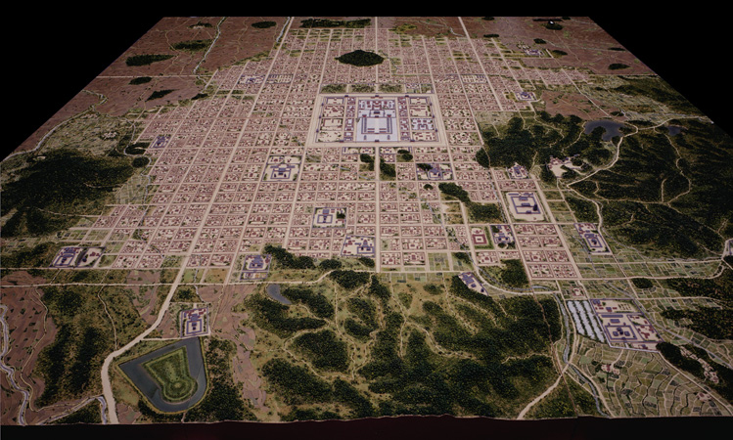
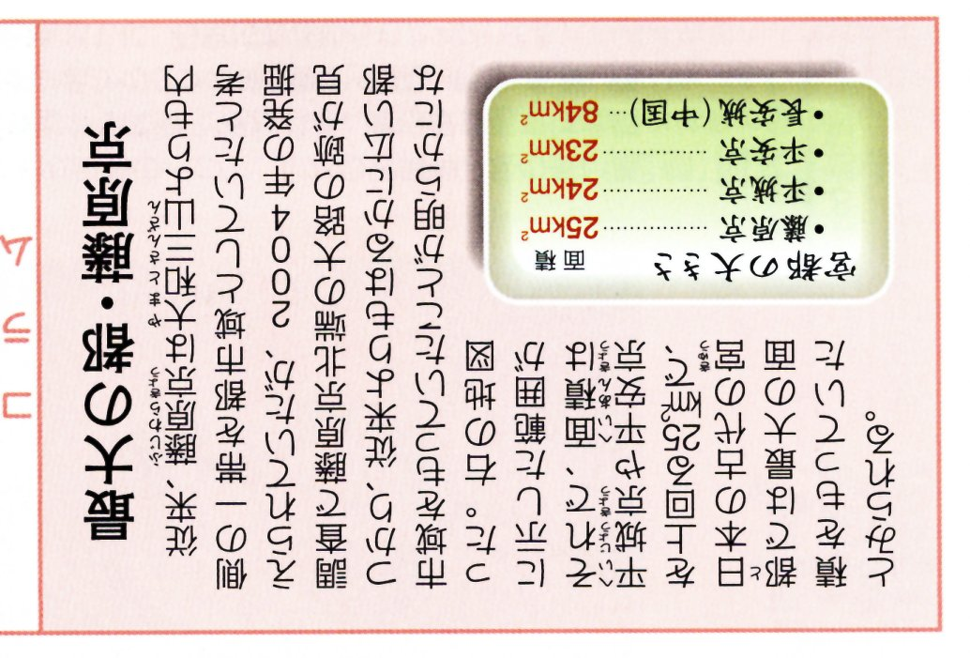
藤原京（Wikipedia抜粋）；藤原京は平城京より大きい
藤田
藤原京（ふじわらきょう）は、飛鳥京の西北部、奈良県橿原市と明日香村にかかる地域にあった飛鳥時代の都城。日本史上で最初の条坊制を布いた本格的な唐風都城でもある。平城京に遷都されるまでの日本の首都とされた。
概要
694年（持統8年）から710年（和銅3年）までの16年間、都城制を敷いた初めての都で、日本で初めて国家体制が確立された大化の改新（645年）以後、その新しい国家の首都として造営された日本で最初の都市である。持統天皇4年（690年）に着工し、4年後に飛鳥浄御原宮から宮を遷したとある。それまで、天皇ごと、あるいは一代の天皇に数度の遷宮が行われていた慣例から3代の天皇（持統・文武・元明）に続けて使用された宮となったことは大きな特徴としてあげられる。この時代は、刑罰規定の律、行政規定の令という日本における古代国家の基本法を、飛鳥浄御原（あすかきよみはら）令、さらに大宝律令で初めて敷いた重要な時期と重なっている。政治機構の拡充とともに壮麗な都城の建設は、国の内外に律令国家の成立を宣するために必要だったと考えられ、この宮を中心に据え条坊を備えた最初の宮都建設となった。実際の建設は、その後の研究により、すでに676年（天武天皇5年）には開始され（これを倭京と呼ぶ）、宮都が完成したのは遷宮から10年も経った704年（慶雲元年）とも言われ、着工から28年が経過したことになる。以来、宮にはの三代にわたって居住したが、完成から4年後の708年（和銅元年）に元明天皇より遷都の勅が下り、710年（和銅3年）に平城京に遷都された。その翌年の711年（和銅4年）に、宮が焼けたとされている（『扶桑略記』、藤原宮焼亡説参照）。
藤原京の範囲
藤原京は当初、大和三山（北に耳成山、西に畝傍山、東に天香久山）の内側にあると想像され、東西1.1km、南北3.2km 程度とみられていた。しかし1990年代の東西の京極大路の発見により、規模は、5.3km（10里）四方、少なくとも25km2はあり、平安京（23km2）や平城京（24km2）をしのぎ、古代最大の都となることがわかり、発見当時は「大藤原京」と呼んでいた。この広大な京域は、南側が旧来の飛鳥にかかっており、「倭京」の整備に伴って北西部に新たに造営された地域を加え、持統天皇期に条坊制の整備に伴う京極の確立とともに倭京から独立した空間として認識されたとみられている。
飛 鳥 時 代
藤原京のトイレ問題 ～歴史DEエコ シリーズ②～ - ゆーくんはどこ ...
Yahoo!ブログ - Yahoo! JAPAN-749×450-画像で検索
694年に飛鳥浄御原宮から遷都した「藤原京」です

Slide 9
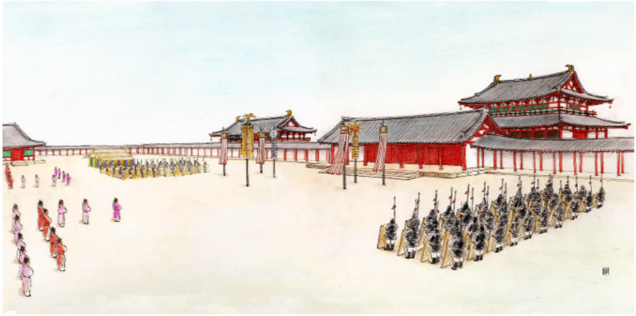
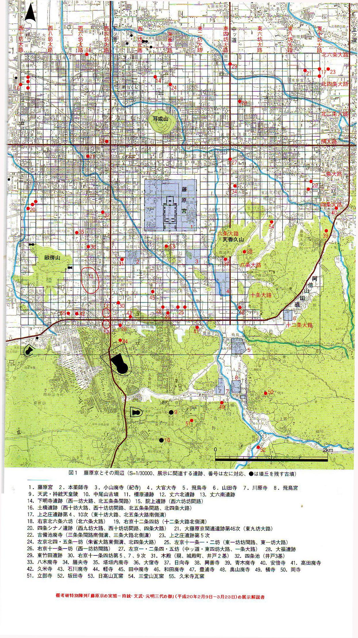
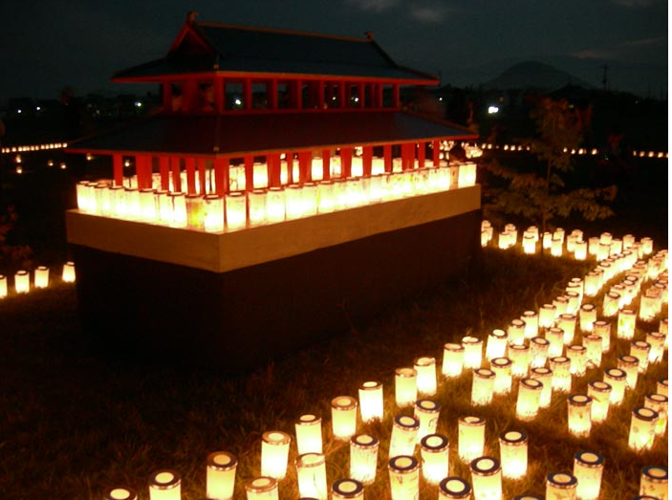
藤田
飛 鳥 時 代
藤原京
旗竿穴７カ所 「続日本紀」記述を裏付け
毎日新聞2016年9月29日 東京朝刊
ムーンライトイン藤原京２００８ 2008/10/04 (Sat)

Slide 10
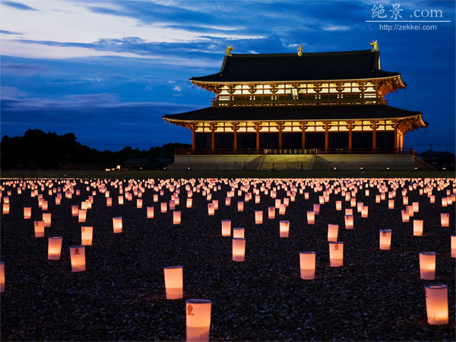
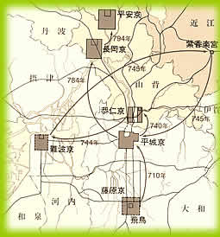
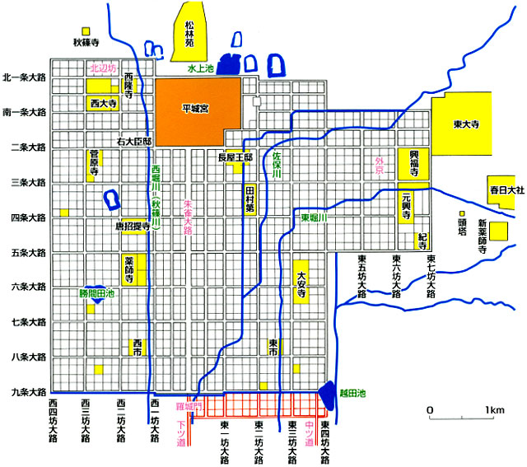
藤田
平城京
藤原京から平城京への遷都は文武天皇在世中の707年（慶雲4年）に審議が始まり、708年（和銅元年）には元明天皇により遷都の詔が出された。しかし、710年（和銅3年）3月10日 (旧暦)に遷都された時には、内裏と大極殿、その他の官舎が整備された程度と考えられており、寺院や邸宅は、山城国の長岡京に遷都するまでの間に、段階的に造営されていったと考えられている。740年（天平12年）、恭仁京や難波京への遷都によって平城京は一時的に放棄されるが、745年（天平17年）には、再び平城京に遷都され、その後784年（延暦3年）、長岡京に遷都されるまで政治の中心地であった。山城国に遷都したのちは南都（なんと）とも呼ばれた。
（Wikipedia抜粋）
飛 鳥 時 代
佐紀古墳群
平城京のメインストリートは、京の南門である羅城門から北にまっすぐのびる幅約74mの朱雀大路です。朱雀大路をはさんで西側を右京、東側を左京といいます。左京に北の方で東にさらに張り出しがありました。平城京は大小の直線道路によって、碁盤の目のように整然と区画された宅地にわけられてます。平城京の住民は4～5万人とも10万人ともいわれますが、天皇、皇族や貴族はごく少数の百数十人程度で、大多数は下級役人や一般庶民たちでした。
（シルクロードオアシス 大宮通り商工振興会、平城京、Net)
下三橋遺跡第1次発掘調査．Net
平城京条坊復元図（朱線は今回発見の条坊遺構を元に復元）

Slide 11
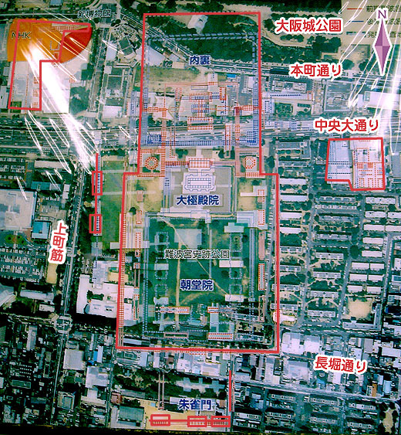
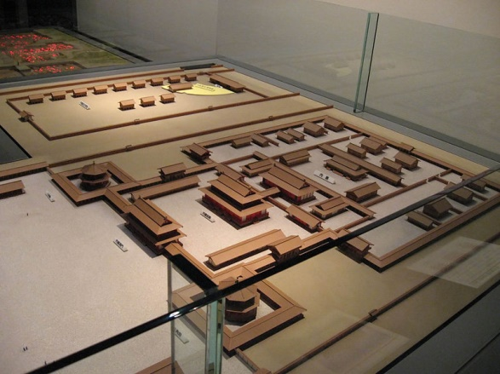
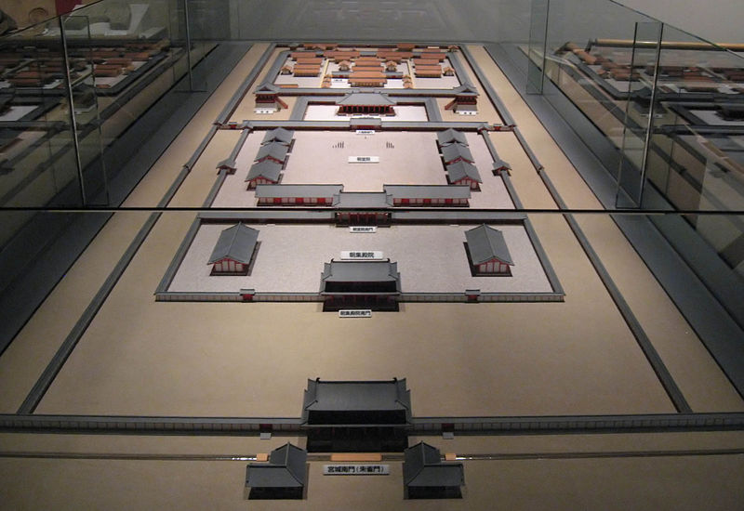
藤田
難波宮
前期難波宮
乙巳の変ののち、645年に孝徳天皇は難波（難波長柄豊崎宮）に遷都し、宮殿は652年に完成した。元号の始まりである大化の改新とよばれる革新政治はこの宮でおこなわれた。この宮は建物がすべて掘立柱建物から成り、草葺屋根であった。『日本書紀』には「その宮殿の状、殫（ことごとくに）諭（い）ふべからず」と記されており、ことばでは言い尽くせないほどの偉容をほこる宮殿であった。
孝徳天皇を残し飛鳥（現在の奈良県）に戻っていた皇祖母尊（皇極天皇）は、天皇が没した後、655年1月に飛鳥板蓋宮で再び即位（重祚）し斉明天皇となった。
683年（天武12年）には天武天皇が複都制の詔により、飛鳥とともに難波を都としたが、686年（朱鳥元）正月に難波の宮室が全焼してしまった。
後期難波宮
奈良時代の神亀3年（726年）に聖武天皇が藤原宇合を知造難波宮事に任命して難波京の造営に着手させ、平城京の副都とした。中国の技法である礎石建、瓦葺屋根の宮殿が造られた。
その後、聖武天皇は平城京から恭仁京へ遷都を行っているが、天平16年（744年）に入ると難波京への再遷都を考えるようになる。この年の閏1月11日、聖武天皇は行幸を名目に難波宮に入り、2月26日に難波京への遷都の詔が正式に発表された。もっとも、その2日前に聖武天皇は再々遷都を視野に入れて紫香楽宮に行幸しており、難波宮には元正上皇と左大臣橘諸兄が残された。このため、聖武天皇と元正上皇との間の政治的対立を想定する説や難波遷都は紫香楽宮の都城設備が完成するまでの一時的な措置であったとする説もある。
最終的に翌天平17年1月1日、難波京から紫香楽宮へ遷都が正式に発表された。難波遷都も紫香楽遷都も聖武天皇の意向であったと考えられ、短期間での方針変更が混乱を招いたと言えよう。
784年、桓武天皇により長岡京に遷都[7]された際、大極殿などの建物が長岡京に移築された。
（Wikipedia抜粋）
飛 鳥 時 代
幻の都・難波宮ｰあおもりのなんやかんや、Net
前期難波宮、Wikipedia
後期難波宮、Wikipedia

Slide 12
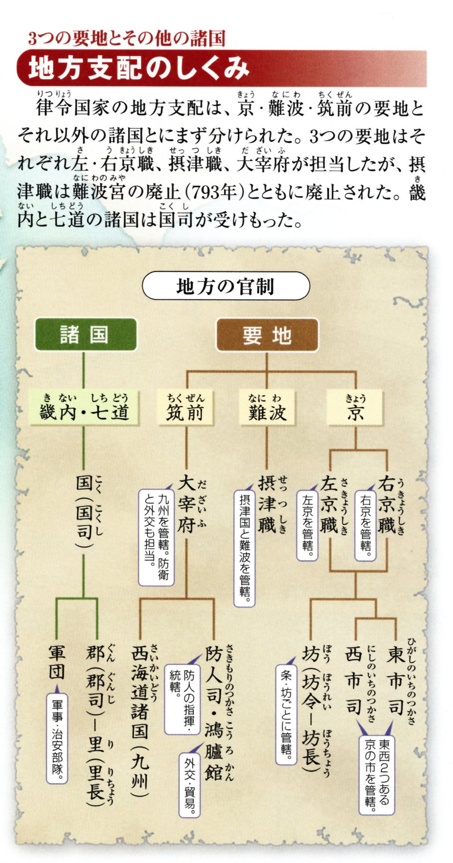
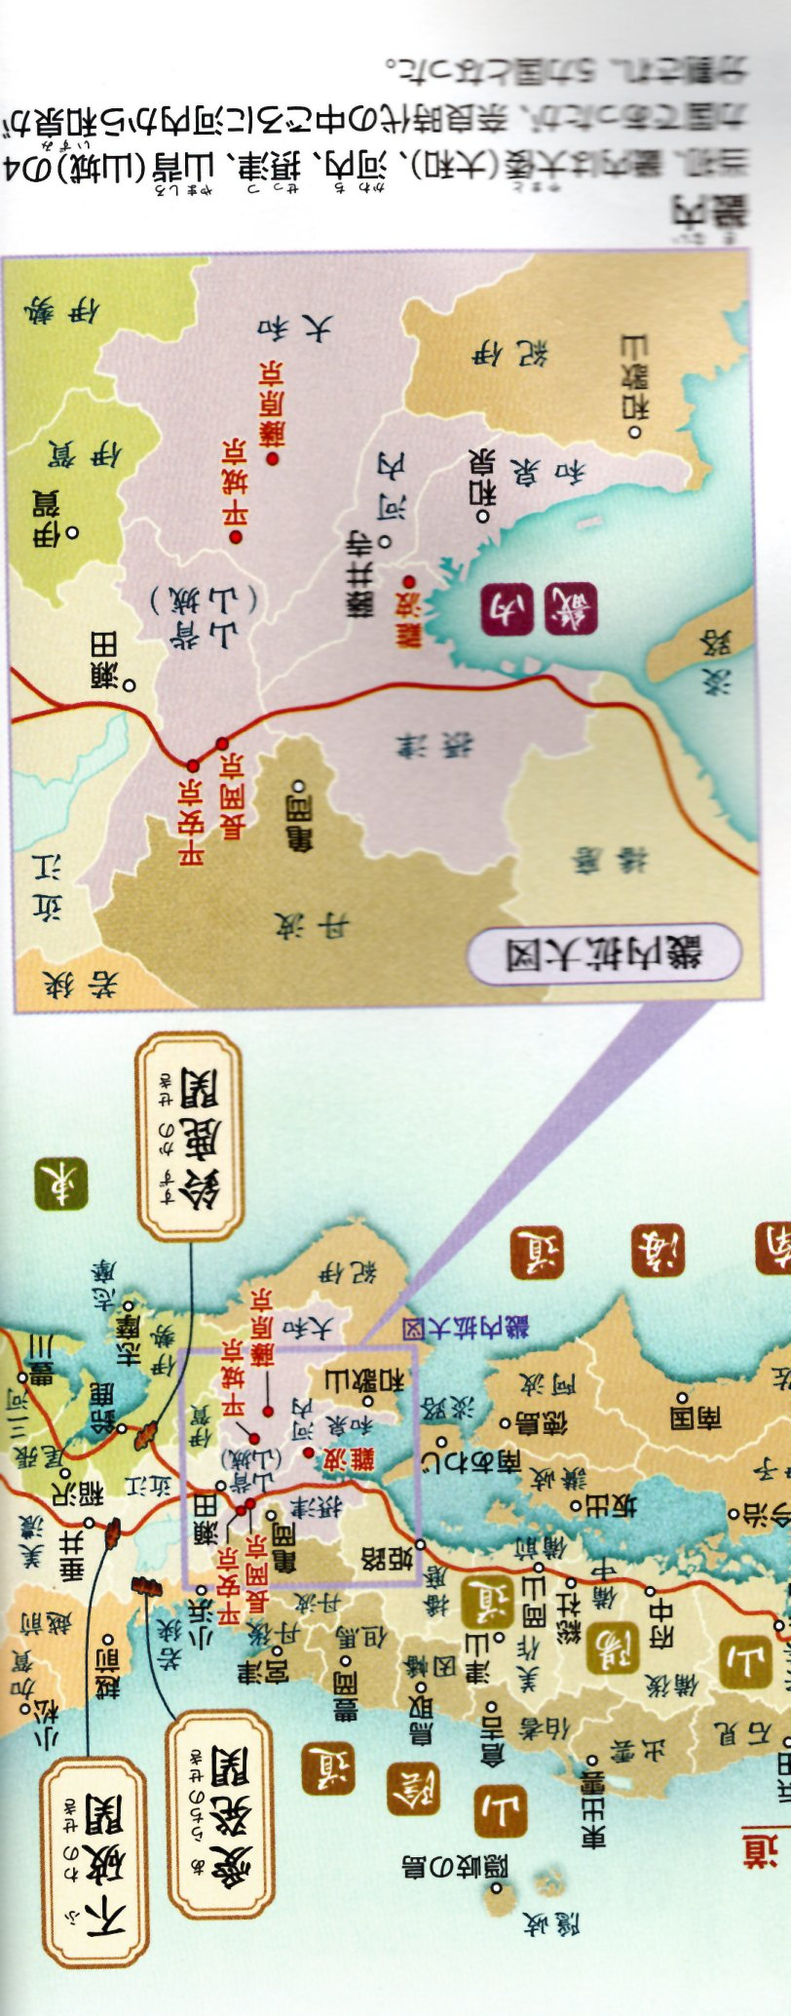
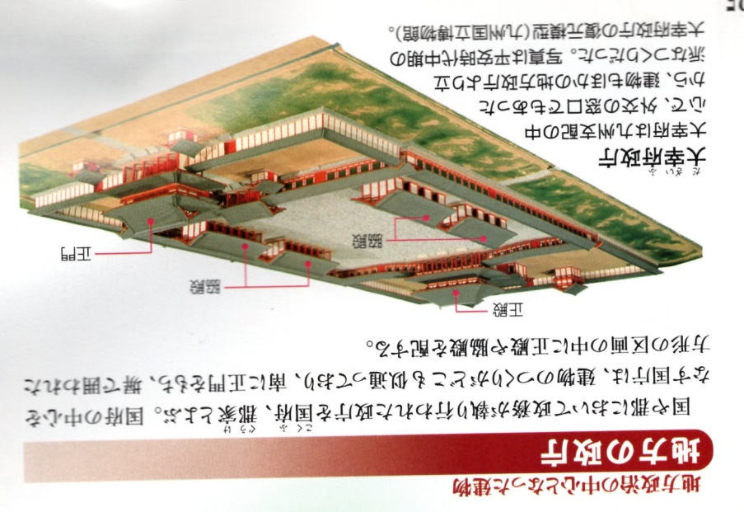
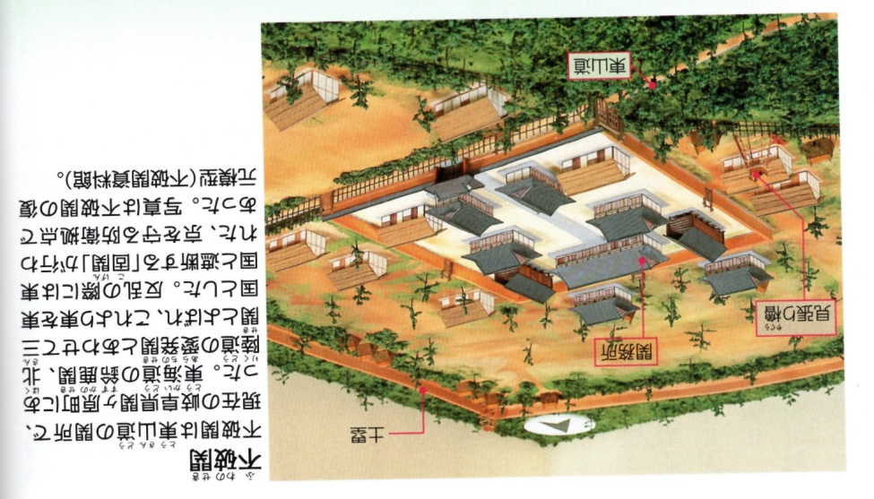
藤田
律令国家の地方制度
律令国家では、地方のすみずみにまで中央の支配を行きわたらせるべく、行政区画などを含めた地方の強制組織全体を編成し直す必要が生じた。そのため、全国は国、郡、里の３ランクの行政組織ないしは区画に整理され、それぞれ国司、郡司、里長により管轄統治されることとなった。現在でも地方などに残る旧国名は、その殆どがこの時期に生まれたものである。
国司は中央から派遣され、数年おきに交替して各国の支配に当たった。一方、郡司は在地の有力者（豪族）が務め、終身で世襲も認められていた。また、里長は有力農民のなかから選ばれ、行政の末端で徴税などの業務を行った。
幹線道路としての官道の整備も進められた。諸国は官道沿いに畿内・七道にまとめられ、対外的に最も重要な筑前国には大宰府が置かれた。また、畿内から東国への出口には３つの関所（不破の関、愛発（あらちの）関、鈴鹿の関が設置された。
（図解 古代史、成美堂出版）
飛 鳥 時 代
（図説 古代史、成美堂出版）

Slide 13
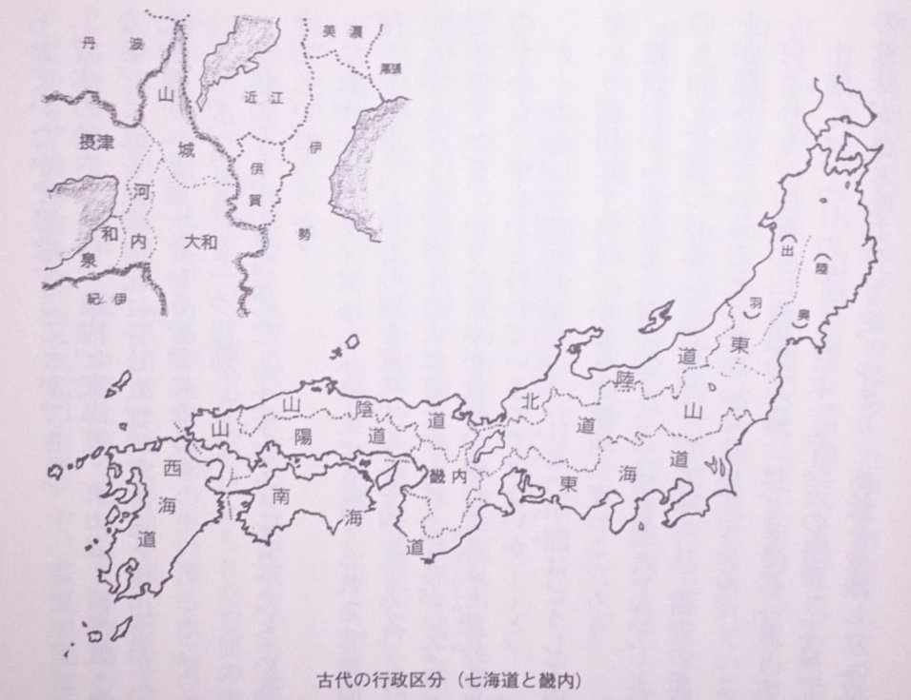
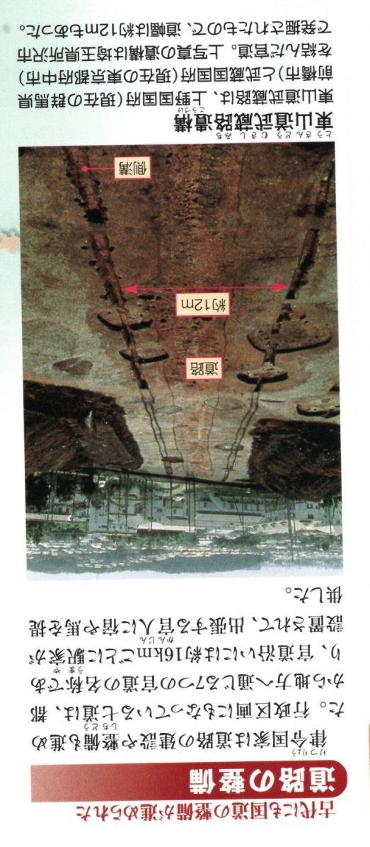
藤田
五畿七道
古代の行政区分
天武天皇により、日本および天皇の称号が決められ、古代の道名や国名の命名に関わった。図のように近江を畿内から外し、山陽と山陰を併せて中国とし、山陽を高天原を示すと思われ、山陰は黄泉の国に近いイメージであろう。
畿内をなした五国は、山城、大和、河内、和泉、摂津であり、ツングース諸族や扶余系民族の場合のように、東西南北中の5部制に由来するもので、河内が中心となる。（古代日本異族伝説の謎、田中勝也）
飛 鳥 時 代
五畿七道（天武天皇の時代に成立）
日本の畿内七道は、畿内と東海道、東山道、西海道、南海道、北陸道、山陽道、山陰道の七道からなる。これを東西南北に分ければ、東海道と東山道が「東国」、西海道が「西国」、南海道が「南国」北陸道が「北国」という分類になる。七道のうち、「東西南北」の文字が含まれていない「山陽道と山陰道」は、中心の国を意味する「中国」と呼ぶ。
中国の山陽道の「陽」は、「日＝太陽＝天道」にほかならない。これに対して、山陰は同じ中国でも、まったく正反対の陽のあたらない日陰の山の意味が与えられている。したがって、山陽道の名付け方が高天原に近いというなら山陰道のイメージは黄泉の国に近いといえる。そして、古代の山陽を代表する国はのちに備前、備中、備後、美作に分類された大国の吉備であり、五畿七道は吉備を中心において設定されたと考えられる。
（大国主対物部氏、藤井）
（図説 古代史、成美堂出版）

Slide 14
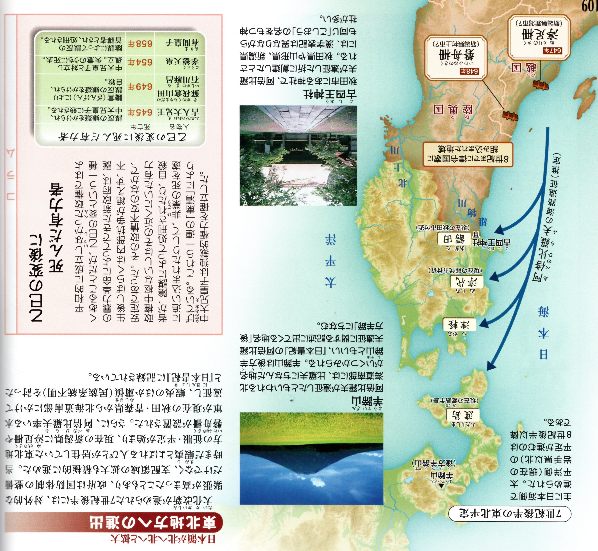
藤田
東北平定
飛 鳥 時 代
太平洋側の平定
坂上田村麻呂
田村麻呂が若年の頃から陸奥国では蝦夷との戦争が激化しており（蝦夷征討）、延暦8年（789年）には紀古佐美の率いる官軍が阿弖流為の率いる蝦夷軍に大敗した。田村麻呂はその次の征討軍の準備に加わり、延暦11年（792年）に大伴弟麻呂を補佐する征東副使に任じられ、翌延暦12年（793年）に軍を進発させた。この戦役については『類聚国史』に「征東副将軍坂上大宿禰田村麿已下蝦夷を征す」とだけあり、田村麻呂は4人の副使（副将軍）の1人ながら中心的な役割を果たしたとされる。
（Wikipedia抜粋)
（図説 古代史、成美堂出版）

Slide 15
藤田
畿内
山城国 やましろ（山州）
河内国 かわち（河州）
和泉国 いずみ（泉州）
摂津国 せっつ（摂州）
東海道
伊賀国 いが（伊州）
伊勢国 いせ（勢州）
志摩国 しま（志州）
尾張国 おわり（尾州）
三河国 みかわ（三州）
遠江国 とおとうみ（遠州）
駿河国 するが（駿州）
伊豆国 いず（豆州）
甲斐国 かい（甲州）
相模国 さがみ（相州）
武蔵国 むさし（武州）
安房国 あわ（房州）
上総国 かずさ（総州）
下総国 しもうさ（総州）
常陸国 ひたち（常州）
東山道
近江国 おうみ（江州）
美濃国 みの（濃州）
飛騨国 ひだ（飛州）
信濃国 しなの（信州）
上野国 こうずけ（上州）
下野国 しもつけ（野州）
陸奥国 みちのく（奥州）
出羽国 でわ（羽州）
北陸道
若狭国 わかさ（若州）
越前国 えちぜん（越州）
加賀国 かが（加州）
能登国 のと（能州）
越中国 えっちゅう（越州）
越後国 えちご（越州）
佐渡国 さど（佐州）
山陰道
丹波国 たんば（丹州）
丹後国 たんご（丹州）
但馬国 たじま（但州）
因幡国 いなば（因州）
伯耆国 ほうき（伯州）
出雲国 いずも（雲州）
石見国 いわみ（石州）
隠岐国 おき（隠州）
畿内
山陽道
播磨国 はりま（播州）
美作国 みまさか（作州）
備前国 びぜん（備州）
備中国 びっちゅう（備州）
備後国 びんご（備州）
安芸国 あき（芸州）
周防国 すおう（防州）
長門国 ながと（長州）
南海道
紀伊国 きい（紀州）
淡路国 あわじ（淡州）
阿波国 あわ（阿州）
讃岐国 さぬき（讃州）
伊予国 いよ（予州）
土佐国 とさ（土州）
西海道
筑前国 ちくぜん（筑州）
筑後国 ちくご（筑州）
豊前国 ぶぜん（豊州）
豊後国 ぶんご（豊州）
肥前国 ひぜん（肥州）
肥後国 ひご（肥州）
日向国 ひゅうが（日州）
薩摩国 さつま（薩州）
壱岐国 いき（壱州）
対馬国 つしま（対州）
http://blog-imgs-61.fc2.com/t/w/e/tweettvjp/1470_old-province-name1.gif

Slide 16
藤田
『古事記』と『日本書紀』（『記紀』）の考察
『古事記』と『日本書紀』
『古事記』と『日本書紀』は、８世紀以降の律令制国家の樹立のための歴史的な理論的根拠と基盤となった。『古事記』は、７１２年、太朝臣安萬侶によって献上された。また、『日本書紀』は、７２０年、舎人親王らの撰で完成した。７０８年、右大臣正二位石上朝臣麻呂は長く空席であった左大臣に、藤原不比等が後継の右大臣に任ぜられた。この頃実際に政治を主導したのは、不比等だったと考えられている。藤原不比等と石上朝臣麻呂が『古事記』と『日本書紀』の編纂を牽引したと考えられる。藤原氏は中臣氏の出自とされ、石上麻呂は物部氏の出自である。したがって、葦原中国平定で中臣氏の祭神である建御雷と物部氏の祭神の経津主神が主たる役割を果たしたように物語れていることがよく理解できる。物部氏は吉備より河内を経由して大和に進出したと思われ、南韓の出自と思われる中臣氏は崇神東征に同伴したと思われ、物部氏と中臣氏は共に河内を本拠とした。そのため、国生み神話が淡路島から始まり、また河内が畿内の中心になったことも理解できる。さらに、伊都国の勢力が南九州におよび、崇神東征に久米人や隼人が同伴した。そのため、日向が天孫降臨の舞台にされたと思う。
尚、『古事記』や『日本書紀』の編纂が、天智天皇の弟である天武天皇の命により行われ、さらに天武天皇の崩御後、即位した持統天皇は、天武天皇の政策を引き継ぎ、完成させた。当然、 『古事記』や『日本書紀』の編纂にも持統天皇の意向が影響していると思われる。最高神、天照大神は、女帝の持統天皇の反映とも考えることができる。
（藤田）
『記紀』の時代的背景
奈良時代の貴族は、ヤマト王権の歴史をどのように捉えていたのだろうか。それはなかでも『古事記』の上巻の序文にあらわれている。『古事記』上巻の序文には、神代に記された神話のあらましと、推古天皇までの歴代の天皇とその治績があげられている。注目したいのはそこに選ばれた天皇とその事績は、神武・崇神・仁徳・成務・允恭天皇の５人とその事績である。神武天皇と崇神天皇はともに「はつくにしらすスメラミコト」すなわち「はじめてこの国を統治した天皇」と評価されている。次の仁徳天皇は「聖帝」と伝承されたとあり、漢風諡号に儒教的徳目「仁」と「徳」を用いて表現されている。それ故、天皇史のうえで「偉大な天皇」として選ばれたことは納得できる。
問題は、成務天皇と允恭天皇である。必ずしも馴染のある天皇ではなく、この二人の天皇が選ばれたことには、『古事記』が撰述された時代の歴史観があらわれているはずである。『古事記』序文に成務天皇は「境を定め邦を開きて、近淡海に制したまいき」、允恭天皇は「姓を正し氏を択びて、遠飛鳥にしらしたまいき」と書かれている。成務は『日本書紀』によれば「国群に造長（国造のこと）を立て」たという。つまり列島の地域行政組織に「国」と「県」が設置されたのであり、国土統治にうえで大きな治績と評されたのである。一方、允恭天皇は、氏・姓の氏姓制度を整えた。允恭の施策によって、貴族・百姓の身分的序列化が成し遂げられた。（ヤマト政権、吉村）
『記紀』に近江の古代史が殆ど記述されないわけ
弥生時代中期・後期さらに古墳時代を通じて、近江は、西国、東国と北国を結ぶ琵琶湖の水運を備えた交通の要衝であり、また倭国のなかで最も米の収穫量が多かったと思われ、鉄器・青銅器の製造も盛んで、木工業・窯業・薬業なども発展していた一大産業国であった。しかしながら、『記紀』には、近江の古代史が殆ど記述されていない。このことは次に列挙する理由によると思われる。
❶ 第10代崇神天皇の即位により、ヤマト王権が確立したと考えられる。ヤマト王権は、崇神東征（第4回神武東征）により、邪馬台国（ニギハヤヒの虚空見つ倭国）を乗っ取ることにより成立した。3世紀当時には、邪馬台国と並んで狗奴国が存在したが、『記紀』には邪馬台国はおろか狗奴国の存在も一切記述されていない。さらには、それ以前の大国主の国と思われる浦安の国や玉牆の内国は、国名が記されているのみでその実態は全く記述されていない。
弥生中期から後期にかけての浦安の国さらに玉牆の内国の中核は近江にあり、大国主による緩やかな統治下にあつた。天孫族の傍流であるニギハヤヒにより引き起こされた倭国大乱の結果、倭国はニギハヤヒの支配する邪馬台国と大国主の支配する狗奴国に二分された。邪馬台国の女王の卑弥呼と台与は大国主の血脈を引いていると云われている。３世紀末に、大和王権は、天孫族スサノオの子孫が支配する任那・伊都国連合の崇神天皇の東征（それに随伴したスサノオの嫡流の息長氏、中臣氏と大伴氏および久米・隼人族）、さらに東征に加勢したニギハヤヒを始祖とする物部氏と奴国の嫡流の和邇氏の合力により成立した。東征により邪馬台国を解体して、ヤマト王権が成立した。
『記紀』は、崇神東征で成立したヤマト王権の後継者により編纂された。ヤマト王権が成立する前の倭国の歴史は神話として曖昧に記述されるのみでほぼ無視されている。従って、大国主の支配する浦安の国、玉牆の内国、さらに狗奴国の係わる近江の歴史もまた『記紀』から排除されるべき運命にあったのであろう。
❷ 『記紀』の編纂に中心的役割を果たしたのは天武天皇である。大海人皇子（天武天皇）は壬申の乱により天智天皇の後継者の大友皇子を滅ぼし、政権を掌握した。大伴皇子の率いる朝廷軍の中核をなしたのが近江軍である。このことも、『記紀』で近江が疎かにされた一因であろう。尚、吉野、伊賀、伊勢より美濃から近江に侵攻した壬申の乱が、熊野・吉野から大和に侵攻した神武天皇軍の大和制圧の過程に反映されているとの見方もある。
（藤田）

Slide 17
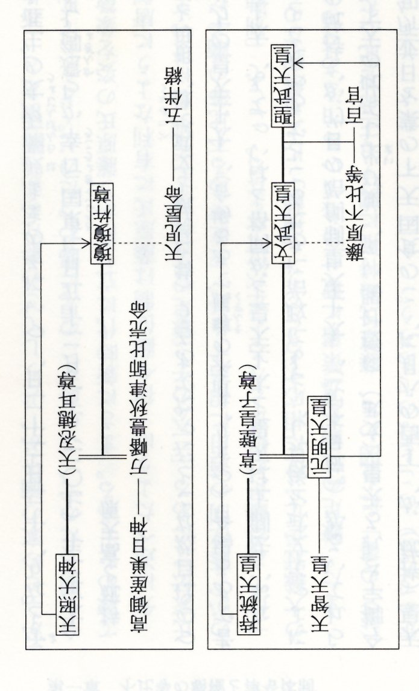
藤田
『記紀』皇統系譜考
ヤマト政権を支える氏族にとって、各氏の素性は大きな関心事であり、その祖を皇統系譜の何處に位置づけるかあるいはヤマト政権の樹立に如何に貢献したかは、その氏族の政治力や盛衰に大きく影響する。
『記紀』が成立時には、有力氏族は自らの系図を持っていたはずである。『記紀』に記載された皇統系譜は、これら氏族の系図に基本的に合うものではならなく、慎重に検討されたはずである。このような熟慮を重ねた『記紀』の皇統系譜（瓊瓊杵から神武天皇を含めて）、少なくてもその世代数は充分に信頼できるものと考える。系譜の一代は四半世紀程度であろうと推量する。
しかしながら、応神朝以前の個々の記述や事績は、互いに矛盾していることが多々あり、かつ全体的な統一性に欠け極めて難解である。個々の記述は、それなりの史実を反映していると思うが、ヤマト王権や有力氏族に都合のいいように改竄されていると思われる所が多々ある。この主原因は、崇神東征以前の前ヤマト王権は、天孫族（任那・伊都国連合）とは直接関係しない、大国主やニギハヤヒが支配する前ヤマト政権（玉牆の内国や邪馬台国）であったためである。崇神東征は卑弥呼の死により衰退しはじめた邪馬台国の乗っ取りを諮ったものであり、崇神朝に始まるヤマト王権は、邪馬台国の政治基盤と物部氏らの支配層を引き継ぎ畿内で成立した。
天武天皇ら『記紀』の編纂者は、崇神東征のヤマト王権を10代遡らせ、神武東征がヤマト王権始まりであるかのように装い、神武以前の神代を神話として極めて曖昧にして、天孫族の歴史が「倭の歴史」であると強弁した。それ故に綏靖天皇から開化天皇の8代を欠史８代とされたことも十分理解できる。
以上のことを留意し、筆者なりに「倭の歴史」を再構成したのが本著である。
（藤田）
天武天皇
スサノオ
誓約
『記紀』の神代皇統系譜には、飛鳥時代の天武天皇、持統天皇と藤原不比等の政略・思惑が色濃く表れている。また、新羅本記の新羅王家の系図（その原典？）を参考にしたと思われる節がある。というのは、イザナミは初代赫居世居西千、スサノオは第2代南解次次雄、ホアカリは脱解王（第4代脱解尼師今）、さらにアメノヒボコは第8代阿達羅尼師今の皇子の延烏郎に当たると推察され、イザナミ、スサノオ、ホアカリとアメノヒボコの渡来した年代を推定できる。さらに、天照大神からニニギ至る系譜は百越の始祖伝説に基づき作成されたと思われ、この神代の天皇系譜には海神族が深く関係していることを示唆する。神武の父、タケウガヤフキアエズはウガヤ朝の初代で、この王朝は崇神天皇に至るまで１０代続いたと考える。崇神天皇は東征し、大和にヤマト王権（三輪朝）を建てた。
この天照大神から崇神天皇に至る系譜は任那・伊都国連合の王権の系譜であると類推する。一方、ホアカリから第９代開化天皇に至る系譜は、ヤマト王権以前に畿内に存在した大国主の国（浦安国と玉牆の内国）さらにニギハヤヒの邪馬台国の王権の系譜であると推察する。
（藤田）
天照大神は持統天皇を模したのか
持統天皇の和風諡号は、大倭根子天之広野日女尊から高天原広野姫に改変された（文武天皇即位前紀）。従って、この時期に高天原神話が成立したとされる。
天照大神が、子の天忍穂耳尊を地上に降臨させようとしたものの、その拒否によって果たせず、天忍穂耳尊と万幡豊秋津師比売命との間に生まれた天孫の瓊瓊杵尊を降臨させた。それを天児屋命が五伴緒を率いて随伴するという構造は、持統が子の草壁皇子を即位させようとしたものの、その夭折によって果たせず、草壁皇子と安陪皇女との間に生まれた孫の文武を即位させ、それを藤原不比等が百官を率い輔弼するという構造と同じものである。
（古代の皇位継承、遠山）（藤原氏、倉本）
ウガヤ朝10代
第10代崇神天皇

Slide 18
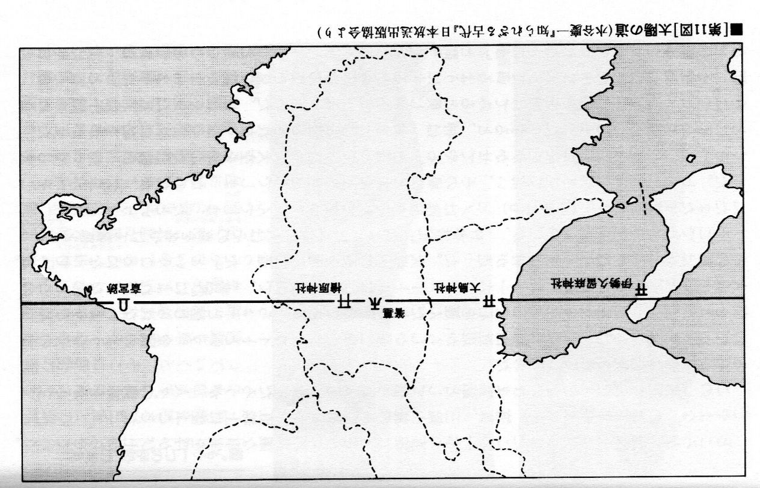
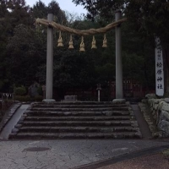
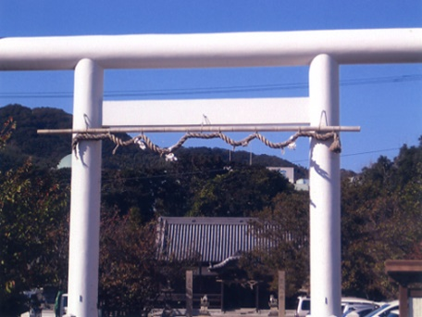
藤田
余談１
『記紀』説話と「太陽の道」
大和盆地を中心として山頂、神社、古墳、寺などが直線状に配備されているという。そのなかでももっとも有名なのは、NHKで放送された「太陽の道」であろう。これは、写真家の小川光三氏が発見した東西線で、北緯34度32分上、東の伊勢から淡路島までの、都合150キロメートル間に、神社・寺などが直線状に配置されているというものである。この直線が引かれたのは3世紀ごろと推定されている。というのは、この線上に我が国最古の古墳といわれ、3世紀ごろに築造されたと考えられる箸墓がのってくるからだ。箸墓は大阪山の石を運んで作ったといわれ、実際箸墓からは、大阪山近辺からしか産しないサヌカイトという、金属のような音のする石が実際に発見されている。人々の興味をかきたててやまないのは、この大阪山、箸墓、三輪山麓の檜原神社が一直線上に並ぶことである。
天照大神を伊勢に祀った倭姫はヤマトタケルの叔母である。ヤマトタケルは東征の帰り、伊吹山の悪鬼に祟られ、敗死する。タケルの屍は八尋白千鳥に化身し大空に舞い上がり、西へ西へと飛び立ってゆくのである。ヤマトタケルを祭神としているのが、この東西線上に乗ってくる、倭姫とヤマトタケルは「太陽の道」陸地の両端に位置している。この一致が与える印象は強烈であり、偶然の一致とかたずけてしまえない何かをもっている。
（日本古代遺跡の謎と驚異、太田 明)
飛 鳥 時 代
檜原神社は大神神社の摂社であり、「天照大神」が宮中から遷された最初の地は「倭の笠縫の邑」と記されていますが、「倭の笠縫の邑」として推測されるいくつかの候補地の中で一番有力視されているのが、ここ檜原神社です。（檜原神社（奈良県桜井市）、Net)
伊勢久留麻神社は遠く伊勢ノ国久留真より勧請せるものと云われ、祭神は大日霊貴尊と称され、敏達天皇の頃（５７２年～８５年）と云われ、延喜式（９２７年完成）には、淡路十三社の三番目に明記されている。そのため淡路イザナギ神宮を一の宮とし、この神社は三の宮と云う。
昭和５５年２月１１日、建国の日にＮＨＫテレビが特別番組として「知られざる古代・謎の北緯３４度３２分を行く」で西のお伊勢さんとして紹介したので俄然全国的にも有名となったものである。（伊勢久留麻神社、Net）
（伊勢久留麻神社
兵庫県神社庁、Net)

Slide 19
藤田
余談２
幻の富士山－『記紀』に全く記述されていない。
「富士山が現在のような形状になったのは縄文時代のことで、縄文人は、畏敬の念を抱いて見上げていたようだ。富士山本宮浅間大社のある静岡県富士宮市の台地に、縄文中期の環状列石が見つかっていて（千居＝せんご＝遺跡）、中央部に富士山をかたどった石が祀られている。他にも、山梨県都留市の牛石遺跡など、富士山周辺には複数の縄文遺跡が存在し、富士山を意識していたことが、遺物から読み取れる。 弥生時代に水稲が列島に広がったとき、稲作に最後まで頑固に抵抗したのが富士周縁と考えられ、この地域に縄文文化をかたくなに守る大きな集団がいた。この集団が後の狗奴国の中核のひとつとなったため、ヤマト王権から無視されるようになった。４世紀の中旬ヤマトタケルの東征があり、『古事記』は相模で、『日本書記』は駿河で火攻めに遭遇して草薙剣で焼き払って窮地を脱する。その後、東征の帰りに伊吹山で山の神の祟られ敗死する。富士山周縁での苦戦と伊吹山での敗死は、4世紀まで残存していた、狗奴国勢力ではないか。この狗奴国勢力は成務天皇時世に滅びたと思われる。富士山は東国のまつろわぬ勢力の象徴となったため、ヤマト政権から忌み嫌われたのではないか。
また、『日本書紀』を記した8世紀の朝廷が、なぜか不破関（関ヶ原）の東側を敵視し、警戒し、無視していたことも事実なのだ。この時代の朝廷は、都で不穏な動きがあると、必ず不破関など東に向かう道を封鎖した（三関＝さんげん＝固守）。西側に対してこのような処置が執られたことはなく、東国だけを警戒していたことがわかる。ここに、東国と富士山をめぐる大きな謎が隠されている。
『日本書紀』編纂時の権力者藤原氏は、蘇我氏ら旧豪族を蹴落としてのし上がった。しかも藤原氏の政敵の多くは、東国と深くつながり、後押しを受けていた。特に蘇我氏は、東国の軍団とつながっていた。だから藤原氏と東国との間には、埋めようのない深い溝が横たわっていたはずなのだ。
東北蝦夷征討は藤原政権下で始まったが、それはなぜかといえば、東国の軍事力を東北に振り向けることで、反藤原派の力を削ぐためだったのだろう。これが、蝦夷征討の隠された目的と思われる。
『日本書紀』は、蘇我氏を大悪人に仕立て上げることに成功した。そして、蘇我氏を後押ししていた東国のイメージダウンも狙ったのだ。だからこそ、東国人が愛してやまない富士山を、抹殺してしまったのだろう。東国人にとって、富士山は心の拠り所であり、畏敬の念を抱き続けてきた山だからだ。日本を代表する霊山が東国にあることを、『日本書紀』は記録できず、秘匿してしまったのだ。
（歴史作家・関裕二、Net 富士山周辺遺跡一覧／なぜ『記紀』は富士を無視したか？、富士山2,200年の秘密 戸矢 学）
古 墳 時 代 ・ 飛 鳥 時 代
幻の富士王朝－宮下文書
宮下文書は阿祖山太神宮（富士太神宮）の大宮司を代々つとめてきたという富士山麓（富士吉田市大明見）宮下家に保存されている古代文書であることからの名称である。この文書は、所謂、古史古伝の一つとされ偽書と断じられている。宮下文書は秦から渡来した徐福によって編纂され、弥生時代中期・後期に富士王朝があったという。富士王朝は高千穂王朝と対立したとされるがその存在の真偽は不明である。
（謎の宮下文書、佐治芳彦）

Slide 20
初版 古の日本（倭）の 歴史 参考資料 （著作、図説、その他） 藤田泰太郎
藤田

Slide 21
藤田
１
２
参考著作
赤塚次郎 2009 『幻の王国・狗奴国を旅する 卑弥呼に抗った謎の国へ』
風媒社
足立倫行 2012 『倭人伝、古事記の正体 卑弥呼と古代王権のルーツ』
朝日新聞出版 朝日新書372
アダム・ラザフォード 2017 『ゲノムが語る人類全史』（垂水雄二[訳]
篠田謙一[解説]） 文藝春秋
安藤達朗 2016 いっきに学び直す日本史 古代・中世・近世 教養編
東洋経済新報社
井沢元彦 1993 『逆説の日本史 古代黎明編 封印された「倭」の謎』
小学館
井沢元彦 1995 『〔古代史大推理〕縄文都市国家の謎 驚異の
「三内丸山遺跡」全解読』（考古の森研究会 [編・著]）スコラ
石川日出志 2010 『農耕社会の成立 シリーズ日本の古代史①』
岩波新書1271
石野博信 2008 『邪馬台国の候補地 纏向遺跡』 シリーズ
「遺跡を学ぶ」051 新泉社
石野博信（編）2015 『石野博信討論集 倭国の乱とは何か「クニ」への胎動』
新泉社
石野博信・石崎善久・小山田宏一・杉原和雄・瀬戸谷晧・高野陽子・
山本三郎（奈良県香芝市二上山博物館 編）
『邪馬台国時代の丹波・丹後・但馬・大和』 学生社
石野博信・高島忠平・西谷 正・吉村武彦 2011 『研究最前線 邪馬台国
いま、なにが、どこまでいえるのか』 朝日新聞出版
朝日選書878
一 然著／金訳 1997 『完訳 三国遺事』 明石書店
上田正昭 2012 『私の日本古代史（上）天皇とは何ものか－
縄文から倭の五王まで』 新潮社 新潮選書
上田正昭 2012 『私の日本古代史（下）古事記は偽書か－継体朝から
律令国家成立まで』 新潮社 新潮選書
上田正昭 2013 『渡来の古代史 国のかたちをつくったのは誰か』
角川学芸出版 角川新書526
宇治谷 孟 1988 『日本書記（上）全現代語訳』 講談社学術文庫833
宇治谷 孟 1988 『日本書記（下）全現代語訳』 講談社学術文庫834
宇野正美 1992 『古代ユダヤは日本に封印された』 日本文芸社
梅原 猛 2010 『葬られた王朝 古代出雲の謎を解く』 新潮社
梅原 猛 2011 『海人と天皇（上）日本とはなにか』 朝日新聞出版 朝日文庫
梅原 猛 2011 『海人と天皇（中）日本とはなにか』 朝日新聞出版 朝日文庫
梅原 猛 2011 『海人と天皇（下）日本とはなにか』 朝日新聞出版 朝日文庫
梅原 猛 2013 『縄文の神秘』 学研パブリッシング 学研M文庫
太田 明 1992 『日本古代遺跡の謎と驚異―遺跡ネットワークが語る壮大な
「地球幾何学」の驚異! 』 ラクダブックス 日本文芸社
大谷光雄 1976 『古代の歴日』 雄山閣出版
大津 透 2017 『天皇の歴史① 神話から歴史へ』 講談社学術文庫 2481
大塚初重 2012 『「考古学」最新講義 古墳と被葬者の謎にせまる』 祥伝社
大橋信弥 1984 『日本古代国家の成立と息長氏』 吉川弘文館
大平 裕 2013 『知っていますか、任那日本府 韓国がけっして教えない
歴史』 PHP研究所
岡村秀典 2017 『鏡が語る古代史』 岩波新書1664
岡谷公二 2016 『伊勢と出雲 韓神と鉄』 平凡社新書821
加藤鎌吉・仁藤敦史・設楽博己 『NHKさかのぼり日本史外交編 [10]
飛鳥～縄文こうして国が生まれた－なぜ、列島に「日本」
という国ができたか』 NHK出版
加藤鎌吉 2017 『渡来氏族の謎』 祥伝社新書510
門脇禎二 1976 『出雲の古代史』 NHKブックス268
門脇禎二 2000 『葛城と古代国家』 講談社学術文庫1429
蒲池明弘 2017 『火山で読み解く古事記の謎』 文春新書1122
川端祐人、海部陽介 2017 『我々はなぜ我々だけなのか
アジアから消えた多様な「人類」たち』 講談社
BLU BACKS B-2037
河内春人 2018 『倭の五王 王位継承と五世紀の東アジア』 中公新書2470
菊池山哉 1967 『蝦夷と天ノ朝の研究』東京史談会 1966
木下正史 2013 『日本古代の歴史① 倭国のなりたち』 吉川弘文館
金 容雲 2009 『日本語の正体 倭の大王は百済語で話す』 三五館
金 達寿 1985 『日本古代史と朝鮮』 講談社学術文庫702
金 達寿 1986 『古代朝鮮と日本文化 神々のふるさと』
講談社学術文庫1986
日下雅義 2012 『地形からみた歴史 古代景観を復元する』
講談社学術文庫2143
倉本一宏 2017 藤原氏－権力中枢の一族 中公新書2464
後藤 明 2017 世界神話学入門 講談社現代新書2457

Slide 22
藤田
３
４
後藤聡一 2010 『邪馬台国近江説－纏向遺跡「箸墓＝卑弥呼の墓」説へ
の疑問』 淡海文庫45 サンライズ出版
小路田泰直 2011 『邪馬台国と「鉄の道」日本の原形を探求する』 歴史新書
洋泉社
佐藤洋一郎 2016 『食の人類史』 中公新書2367
斎木 雲州 2007 『出雲と大和のあけぼの－丹後風土記の世界』 大元出版
斎藤 成也 2017 『日本人の源流－核DNA解析でたどる』 河出書房新社
坂 靖・青柳泰介 2011 『葛城の王都・南郷遺跡群』
シリーズ「遺跡を学ぶ」079 新泉社
坂本政道 2013 『出雲王朝の隠された秘密』 ベールを脱いだ日本古代史Ⅲ
ハート出版
澤井良介 2010 『邪馬台国近江説 古代近江の点と線』
幻冬舎ルネッサンス
崎谷 満 2008 『DNAでたどる日本人10万年の旅』 昭和堂
佐治芳彦 1984 『謎の宮下文書』 徳間書店
篠田 謙一 2016 「ホモサピエンスの本質をゲノムで探る」『現代思想
（特集 人類の起源と進化）』 2016年５月号
篠田 謙一 200７ 『日本人になった祖先たち－DNAから解明する
その多元的構造』 NHK Books，NHK出版
篠田 謙一 2005 『DNAで語る日本人起源論』 岩波現代全書073
篠田 謙一 2017 『ホモサピエンスの誕生と拡散』 歴史新書、洋泉社
司馬遼太郎 2005 『街道をゆくNo.02 湖西のみち 近江散歩』
朝日ビジュアルシリーズ（週刊）、朝日新聞社
白石太一郎 1999 『古墳とヤマト政権－古代国家はいかに形成されたか』
文春新書036
関 裕二 2002 『消された王権・物部氏の謎 オニの系譜から解く古代史』
PHP研究所 PHP文庫514
関 裕二 2006 『物部氏の正体 大豪族消滅に秘められた
古代史最大のトリック』 東京書籍
関 裕二 2013 『ヤマト王権と十大豪族の正体』 PHP研究所 PHP文庫648
関 裕二 2014 『古代史で読み解く桃太郎伝説の謎』 祥伝社黄金文庫645
大地 舜 1999 『沈黙の神殿』 PHP研究所
高田貫太 2017 『海の向こうから見た倭国』 講談社現代新書2414
多田 元 2014 『オールカラーでわかりやすい！古事記・日本書記』 西東社
新谷尚紀 2009 『伊勢神宮と出雲大社 「日本」と「天皇」の誕生』
講談社選書メチエ434
高山貴久子 2013 『姫神の来歴 古代史を覆す国つ神の系図』 新潮社
武澤秀一 2011 『伊勢神宮の謎を解く－アマテラスと天皇の「発明」』
ちくま新書895
武澤秀一 2013 『伊勢神宮と天皇の謎』 文春新書908
谷川健一 1995 『青銅の神の足跡』 小学館ライブラリー69
谷川健一 1999 『日本の神々』 岩波新書618
武光 誠 2006 『「古代日本」誕生の謎 大和朝廷から統一国家へ』
PHP研究所 PHP文庫
武光 誠 2013 『出雲王国の正体 日本最古の神政国家』 PHP研究所
PHP文庫
千城 央 2014 『近江にいた弥生の大魔王 水稲伝来から邪馬台国まで』
サンライズ出版 別冊淡海文庫23
田中勝也 1988 『古代日本異族伝説の謎』 大和書房
田中勝也 1986 『異端日本古代史書の謎』 大和書房
堤 隆 2004 『黒曜石3万年の旅』 日本放送出版協会 NHKブックス1015
遠山美都男 200７ 『古代の皇位継承 天武系皇統は実在したか』
吉川弘文館
都出比呂志 2011 『古代国家はいつ成立したか』 岩波新書1325
出羽弘明 2004 『新羅の神々と古代日本－新羅神社の語る世界』 同成社
鳥越憲三郎 1992 『古代朝鮮と倭族 神話解読と現地踏査』 中央公論新社
中公新書1085
鳥越健三郎 1994 『弥生の王国 北九州古代国家と奴国の王都』
中央公論社 中公新書199４
戸矢 学 2012 『三種の神器 〔玉・鏡・剣が示す天皇の起源』
河出書房新社
戸矢 学 2016 『ニギハヤヒ 「先代旧事本記」から探る物部氏の祖神』
（増補新版） 河出書房新書
戸矢 学2014 『富士山、2200年の秘密 なぜ日本最大の霊山は古事記に
無視されたのか』 かざひの文庫
中井 均 [編著] 2013 『滋賀県謎解き散歩』 新人物文庫 中経出版

Slide 23
藤田
５
６
中川 毅 2017 『人類と気候の10万年史 過去に何が起きたのか、
これから何が起こるのか』 BLUE BACKS B-2004 講談社
中橋孝博 2015 『倭人への道 人骨の謎を追って』 吉川弘文館
歴史文化ライブラリー402
中堀 豊 2005 『Y染色体からみた日本人』 岩波科学ライブラリー110
岩波書店
長野正孝 2015 『古代史の謎は「海路」で解ける 卑弥呼や「倭の五王」の
海に漕ぎ出す』 PHP研究所 PHP新書968
長野正孝 2015 『古代史の謎は「鉄」で解ける 前方後円墳や「倭国大乱」
の実像』 PHP研究所 PHP新書1012
長野正孝 2017 『古代の技術を知れば「日本書記」の謎が解ける』
PHP研究所 PHP新書1115
永田和宏 2017 『人はどのように鉄を作ってきたか 4000年の歴史と製鉄
の原理』 ブルーバックスB-2017 講談社
長浜浩明 2010 『日本人のルーツの謎を解く 縄文人は日本人と韓国人の
祖先だった！』 展転社
長浜浩明 2014 『韓国人は何処から来たか』 展転社
長浜浩明 2015 『国民のための日本建国史－すっきり分かる日本の国の
はじまりと成り立ち』 アイバス出版
西谷 正 2014 『市民の考古学③ 古代日本と朝鮮半島との交流史』
同成社
橋本輝彦・白石太一郎・坂井秀哉 2014 『邪馬台国からヤマト王権へ』
奈良大ブックレット04 ナカニシヤ出版
原田常治 1976 記紀以前の資料による 古代日本正史』 同志社
原田 幹 2013 『東西弥生文化の結節点・朝日遺跡』
シリーズ「遺跡を学ぶ」088 新泉社
伴 とし子 2004 『前ヤマトを創った大丹波王国 国宝「海部系図」が解く
真実の古代史』 新人物往来社
伴 とし子 2007 『禁断の秘史ついに開く 卑弥呼の孫トヨは
アマテラスだった』 明星出版
広瀬和雄 2010 『前方後円墳の世界』 岩波新書1264
朴 炳植 1988 『スサノオの来た道』 毎日新聞社
福永伸哉 2001 『邪馬台国から大和政権へ』 大阪大学新世紀セミナー
大阪大学出版会
藤井耕一郎 2011 『大国主対物部氏 はるかな古代、出雲は近江だった』
河出書房新社
藤堂明保・竹田昇・影山輝國 [全訳注] 『倭国伝 中国正史に描かれた日本』
講談社学術文庫2010
平林章仁 2013 『謎の古代豪族 葛城氏』 祥伝社新書326
平林章仁 2017 『蘇我氏と馬飼集団の謎』 祥伝社新書513
宝賀寿男 2008 『越と出雲の夜明け－日本海沿岸地域の創世史』
法令出版
宝賀寿男 2012 『古代氏族の研究① 和珥氏－中国江南から来た
海神族の流れ』 青垣出版
宝賀寿男 2013 『古代氏族の研究④ 大伴氏－列島現住民の流れを汲む
名門武門』 青垣出版
宝賀寿男 2014 『古代氏族の研究⑥ 息長氏－大王を輩出した鍛冶氏族』
青垣出版
宝賀寿男 2016 『古代氏族の研究⑧ 物部氏－剣神奉斎の軍事大族』
青垣出版
松本 昭 2017 『古代天皇史探訪 天皇家の祖先・息長水依姫を追って』
アールズ出版
真弓常忠 1997 『古代の鉄と神々』（改訂新版）学生社
三浦佑之 2002 『口語訳 古事記（完全版）』 文藝春秋
三浦佑之 2016 『風土記の世界』 岩波新書1604
水谷千秋 2011 『謎の大王 継体天皇』 文春新書192
水谷千秋 2013 『継体天皇と朝鮮半島の謎』 文春新書925
水谷慶一 1980 『謎の北緯34度32分をゆく 知られざる古代』
日本放送出版協会
水野 祐 [監修] 1992 『イラスト・チャートでわかる 逆説の日本古代史』
KKベストセラーズ
溝口睦子 2009 『アマテラスの誕生－古代王権の源流を探る』岩波新書
1171
村井康彦 2013 『出雲と大和』 岩波新書1405
森 紘一 2013 『敗者の古代史』 中経出版
山崎春雄・久保純子 2017 『日本列島100万年史 大地に刻まれた
壮大な物語』 BLUE BACKS B2000 講談社
八幡和郎 2015 『最終解答 日本古代史 神武東征から邪馬台国、
日韓関係の期限まで』 PHP研究所 PHP文庫700

Slide 24
藤田
７
８
ユージン・E・ハリス 2016 『ゲノム革命－ヒト起源の真実－』（水谷 淳 [訳]）
早川書房
吉田大洋 1980 『謎の出雲帝国 天孫一族に虐殺された出雲神族の怒り』
徳間書店
吉村作治 1990 『<グラフィティ・歴史謎事典>⑭ 古代文明
天文と巨石の謎』 光文社文庫
吉村武彦 2010 『大和王権 シリーズ日本古代史②』 岩波新書1272
渡部雅史 2012 『大和朝廷成立の謎－古代出雲王国から邪馬台国へ』
幻冬舎ルネッサンス
図 説
『最新世界史図説 タペストリー 最新版』 帝国書院編集部（川北 稔、
桃木至朗 [監修]） 帝国書院
『図解 古代史 旧石器時代～律令国家成立まで写真と地図で解説』
成美堂出版編集部 （東京都歴史教育研究会 [監修]）
成美堂出版 SEIBIDO MOOK
『別冊宝島2283 日朝古代史 嘘の起源』
（株）はる製作室（編集）(室谷克実 [監修]） 宝島社
『別冊宝島2151 日本神話の地図帳 地図とイラストで読む「古事記」
「日本書記」』 武光 誠（編著）宝島社
『別冊宝島2163 神社と日本人 神社は何を祀り、人を導いてきたのか？』
島田裕巳 [監修] 宝島社
『古代豪族 古代史研究の最前線』 洋泉社編集部（編） 洋泉社
『ここまでわかった！邪馬台国』 2011 「歴史読本」編集部（編）
新人物文庫667
『ここまでわかった！古代豪族のルーツと末裔たち』 2011
「歴史読本」編集部（編） 新人物文庫714
『ここまでわかった！「古代」謎の４世紀』 2014「歴史読本」編集部（編）
新人物文庫750
その他
「古の日本（倭）の歴史」の論説の展開に、上述の著作の他、インターネット情報も大いに参考にした。とくに、「縄文・弥生時代を通して稲作の伝搬・展開」および「日本語の起源」に関する論説は、『日本人の起源』（伊藤俊幸氏のインターネット論文) http://www.geocities.jp/ikoh12/に依るところが大である。また、個々の事象の説明には、インターネット百科事典であるウィキペディア（Wikipedia）の記述の多くを引用させて頂いた。

Slide 25
藤田
初版
古の日本（倭）の歴史
あ と が き
筆者は、近江商人の里（五個荘）で生まれ、優麗な三上山を対岸に眺められる湖族の浦（堅田）で育ち、生来の歴史好きで謎に満ちた近江の古代史に興味を抱いていた。明治時代に三上山の麓の大岩山古墳から国内最大級の銅鐸が多数見つかり、また２０世紀末には、守山市で弥生時代後期の伊勢遺跡という我が国最大級の大規模遺跡がみつかった。伊勢遺跡は、大国主の玉牆の内国の都ではないか？卑弥呼は伊勢遺跡より邪馬台国の纏向遺跡に遷った。さらに、2016年、彦根市で大規模集落跡の稲部いなべ遺跡が見つかった。この遺跡は、纏向遺跡を都とする邪馬台国に対抗した狗奴国の都ではないか？ これらの古墳や遺跡は、近江が『古の日本（倭）の歴史』の主な舞台だったことを示唆する。
筆者は、ゲノム科学の素養があったので、最近急速に発展した旧石器人、新石器人さらには古代人のゲノム解析に大いに興味をもち、その成果を漁ったところ、人類学・考古学はもはやゲノム解析がなければなり立たなくなっていることを知るに至った。このことがきっかけで、生来の興味の対象であった『古の日本（倭）の歴史』に還暦の頃から入り込んでいった。古希を過ぎるころには我田引水ながらも旧石器時代から飛鳥時代に至る筆者なりの倭の歴史を構築できるようになった。
『古の日本（倭）の歴史』を拝読して頂ければわかるように、文献学、考古学さらには古人類のゲノム解析を含む広範な知見を鑑み、かつ先人の日本古代史研究に敬意を払いつつも、筆者独自の歴史観を提示している。弥生時代の倭国の主人公は大国主であるが、南韓出自の倭人を核とするヤマト王権（任那・伊都国連合）の東征により大国主は敗退し大和にヤマト政権が建てられた。この倭の歴史の構築で、『記紀』では殆ど無視されている近江の古代史を浮かび上がらせた。日本の古代史の先人方にとってとても受け入れられない筆者の特異な見解が多々あると思う。老齢のゲノム科学者が推敲を重ねて纏めた古代史にも新規な見解や洞察があり、今後の日本の古代史の展開への指標・道標になろうかと考えている。

